Slide 1
Unterweisungsmodul
Prüfung elektrischer Anlagen

Slide 2
In diesem Modul lernen Sie unter anderem
Wie Prüfungen durchgeführt werden
Worauf bei der Besichtigung zu achten ist
Welche Messverfahren wann zum Einsatz kommen
Was die Erprobung umfasst
Wie Prüfungen zu dokumentieren sind

Slide 3
Durchführung der Prüfung
DGUV Information 203-072
VDE 0105-100

Slide 4
Durchführung der Prüfung
Quelle: R. O. E. GmbH

Slide 5
Durchführung der Prüfung
Prüfungen werden nach Ordnungsprüfungen und technischen Prüfungen unterschieden.
Zu den Ordnungsprüfungen gehören beispielsweise:
  Prüfung der zur Durchführung erforderlichen Unterlagen auf Vollständigkeit und Schlüssigkeit, z. B. Schalt- und Stromlaufpläne, Dokumentationen vorheriger Prüfungen
  Abgleich der Unterlagen mit der Ausführung, z. B. ob vorgenommene Änderungen und/oder Erweiterungen dokumentiert wurden
  Prüfung auf Übereinstimmung der Ausführung mit den Betriebs- und Nutzungsbedingungen, z. B. erhöhte Anforderungen an den Brand- und/oder Explosionsschutz aufgrund veränderter Raumnutzung

Slide 6
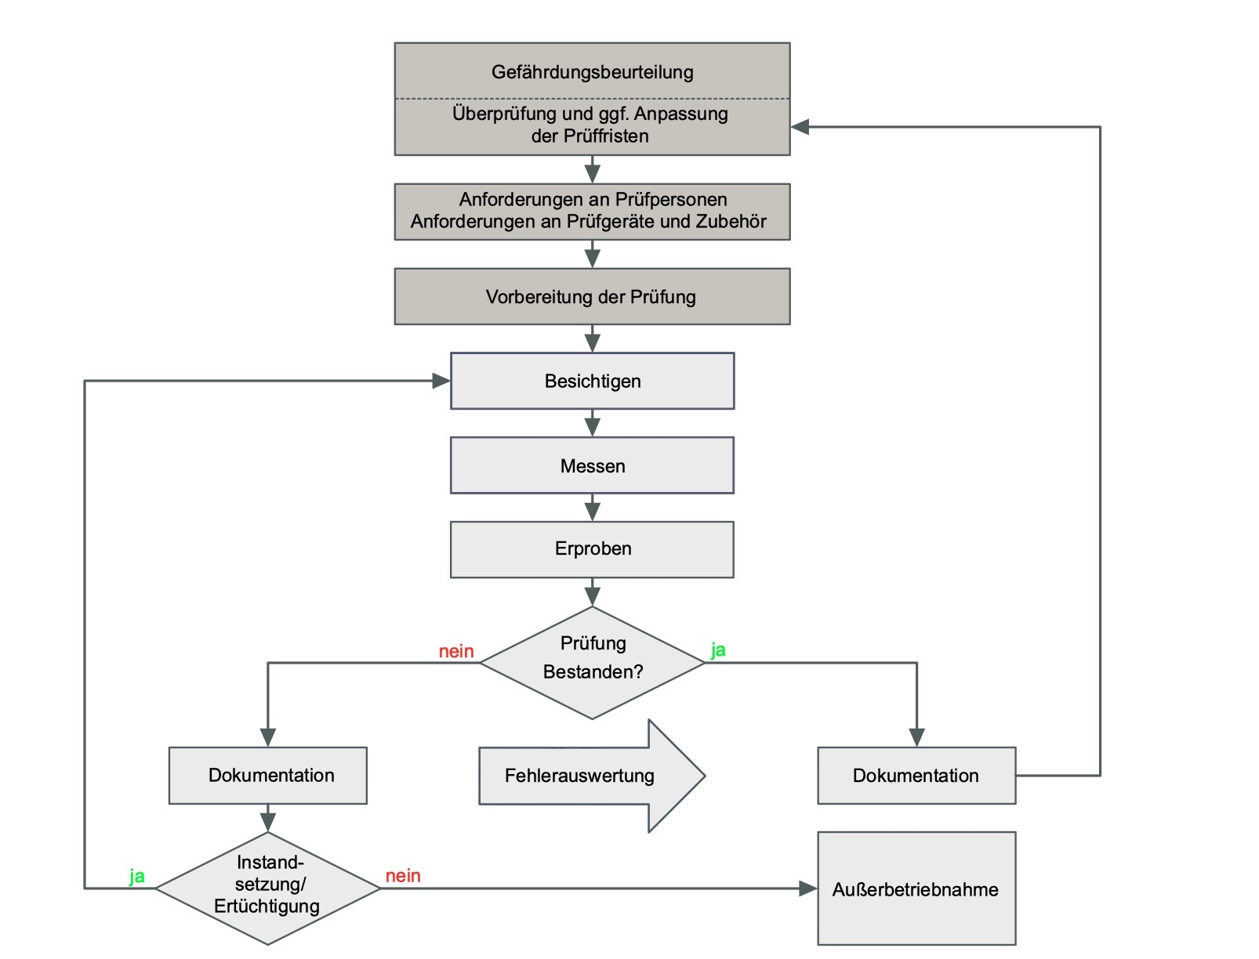
Durchführung der Prüfung
Zu den technischen Prüfungen gehören:
  Besichtigen, z. B. auf augenscheinliche Mängel
  Messen, z. B. Durchgängigkeit der Schutzleiterverbindungen,
  Isolationswiderstand
  Erproben, z. B. Sicherheitsfunktionen, Verriegelung, Not-Halt- bzw.
  Not-Aus-Funktion, Prüftaste der Fehlerstrom-Schutzeinrichtung (RCD), Rechtsdrehfeld an Steckvorrichtungen, Schalt- und Kontrollleuchten die der Sicherheit dienen
Quelle: R. O. E. GmbH

Slide 7
Besichtigen
DGUV Information 203-072
VDE 0105-100

Slide 8
Besichtigen
DGUV Information 203-072 Abs. 3.3
  Das Besichtigen muss die zusätzlichen Anforderungen für Betriebsstätten, Räume und Anlagen besonderer Art nach der Normenreihe VDE 0100-7XX einschließen, z. B. hinsichtlich des Feuchtigkeits- oder des Brand- und Explosionsschutzes.
Die Besichtigung beinhaltet mindestens die nachfolgenden Punkte:
  Nachweis der vorangegangenen Prüfung
    Liegt ein vollständiger Prüfbericht (Prüfprotokoll) der vorangegangenen Prüfung der elektrischen Anlage und der ortsfesten Betriebsmittel vor, welcher Aufzeichnungen aller Prüfschritte und deren Ergebnisse, insbesondere zu Messungen und Erprobungen, enthält?
Quelle: DGUV Information 203-072 “Wiederkehrende Prüfungen elektrischer Anlagen und ortsfester Betriebsmittel — Fachwissen für Prüfpersonen“, 04/2021, © DGUV

Slide 9
Besichtigen
Dokumentation
  Sind die Dokumentationen und die Schaltungsunterlagen vorhanden, aktuell und vollständig?
Kennzeichnung
  Wurde die Kennzeichnung der elektrischen Betriebsräume, Verteilerstromkreise, Kabel und Leiter ordnungsgemäß ausgeführt?
  Sind Neutral- und Schutzleiter sowie Stromkreise, Sicherungen, Schalter und Klemmen entsprechend gekennzeichnet?
Zugänglichkeit
  Ist der sichere Zugang zur Bedienung, Wartung und Inspektion der Anlage möglich?
  Ist die sichere und ungehinderte Flucht im Gefahrenfall möglich?
  Sind Räume, die ausschließlich dem Betrieb elektrischer Anlagen (hierzu gehören auch z. B. Schalt- und Verteilungsanlagen, Transformatorzellen) dienen, unter Verschluss gehalten?
  Sind die Vorrichtungen zum Abtrennen der Erdungsleiter (Blitzschutz) noch zugänglich?
Quelle: DGUV Information 203-072 “Wiederkehrende Prüfungen elektrischer Anlagen und ortsfester Betriebsmittel — Fachwissen für Prüfpersonen“, 04/2021, © DGUV

Slide 10
Besichtigen
Schutzmaßnahmen allgemein
  Ist der Basisschutz aktiver Teile elektrischer Betriebsmittel gewährleistet?
  Ist der Fehlerschutz noch gewährleistet?
  Sind Erder, z. B. Fundamenterder, Blitzschutzerder, Erder von Antennenanlagen, Erder von Telefonanlagen, mit der Potenzialausgleichsschiene oder Haupterdungsschiene verbunden?
  Sind die zur Sicherstellung des Potenzialausgleichs erforderlichen Leiter, z. B. Hauptpotenzialausgleichsleiter, Hauptschutzleiter, Haupterdungsleiter und andere Erdungsleiter, mit der Potenzialausgleichsschiene oder Haupterdungsschiene verbunden?
  Sind elektrisch leitfähige Rohrsysteme, z. B. Gasinnenleitungen, Wasserverbrauchsleitungen, Abwasserleitungen, Rohre von Heizungs- und Klimaanlagen, mit der Potenzial- ausgleichsschiene oder Haupterdungsschiene verbunden?
  Sind Metallteile der Gebäudekonstruktion mit der Potenzialausgleichsschiene oder Haupterdungsschiene verbunden?
  Sind alle gleichzeitig berührbaren Körper, Schutzleiteranschlüsse und alle „fremden leitfähigen Teile“ mit dem örtlichen zusätzlichen Potenzialausgleich verbunden?
Quelle: DGUV Information 203-072 “Wiederkehrende Prüfungen elektrischer Anlagen und ortsfester Betriebsmittel — Fachwissen für Prüfpersonen“, 04/2021, © DGUV

Slide 11
Besichtigen
Schutzmaßnahmen mit Schutzleiter
  Weisen Schutzleiter, Erdungsleiter und Potenzialausgleichsleiter mindestens den geforderten Querschnitt auf?
  Sind Schutzleiter, Erdungsleiter und Potenzialausgleichsleiter fachgerecht verlegt und zuverlässig angeschlossen?
  Sind die Potenzialausgleichsverbindungen vollständig ausgeführt?
  Sind Schutzleiter und Schutzleiteranschlüsse entsprechend den Errichtungsnormen gekennzeichnet?
  Sind Schutzleiter und Außenleiter nicht miteinander verbunden oder verwechselt?
  Sind Schutzleiter und Neutralleiter nicht miteinander verwechselt?
  Sind für Schutzleiter und Neutralleiter die Festlegungen über Kennzeichnung, Anschluss- stellen und Trennstellen eingehalten?
Quelle: DGUV Information 203-072 “Wiederkehrende Prüfungen elektrischer Anlagen und ortsfester Betriebsmittel — Fachwissen für Prüfpersonen“, 04/2021, © DGUV

Slide 12
Besichtigen
Schutzmaßnahmen mit Schutzleiter
  Können die Schutzkontakte der Steckvorrichtungen wirksam sein?
  Sind in Schutzleitern und PEN-Leitern keine Überstrom-Schutzeinrichtungen vorhanden?
  Sind Schutzleiter und PEN-Leiter für sich allein nicht schaltbar?
  Sind Schutzeinrichtungen, z. B. Überstrom-, Fehlerstrom-Schutzeinrichtungen, Isolationsüberwachungseinrichtungen, Überspannungsableiter, in der nach den Errichtungsnormen getroffenen Auswahl vorhanden bzw. für den gegebenen Einsatzzweck geeignet?
  Wurden die Schutzeinrichtungen auf die Betriebseigenschaften nachträglich installierter Verbraucher angepasst, z. B. RCD Typ B bei Einsatz nachträglich installierter Frequenzumrichter?
Quelle: DGUV Information 203-072 “Wiederkehrende Prüfungen elektrischer Anlagen und ortsfester Betriebsmittel — Fachwissen für Prüfpersonen“, 04/2021, © DGUV

Slide 13
Besichtigen
Schutzmaßnahmen ohne Schutzleiter
  Sind bei Schutzkleinspannung (SELV), Funktionskleinspannung mit sicherer Trennung (PELV) und Schutztrennung die Stromquellen, die Leitungen und die übrigen Betriebsmittel in der nach den Errichtungsnormen getroffenen Auswahl noch vorhanden?
  Sind Steckvorrichtungen von Betriebsmitteln, die für Schutzkleinspannung oder Funktionskleinspannung mit sicherer Trennung vorgesehen sind, nicht an andere Spannungsquellen anschließbar?
  Sind bei Schutzkleinspannungsstromkreisen aktive Teile weder mit Erde, mit Schutzleitern oder mit aktiven Teilen anderer Stromkreise verbunden?
  Sind bei Schutzkleinspannungsstromkreisen Körper nicht absichtlich mit Erde, mit dem Schutzleiter oder Körper anderer Stromkreise verbunden?
  Sind bei Schutztrennung die aktiven Teile des Sekundärstromkreises weder mit einem anderen Stromkreis noch mit dem Erdpotenzial verbunden und auch von anderen Stromkreisen sicher getrennt?
Quelle: DGUV Information 203-072 “Wiederkehrende Prüfungen elektrischer Anlagen und ortsfester Betriebsmittel — Fachwissen für Prüfpersonen“, 04/2021, © DGUV

Slide 14
Besichtigen
Schutzmaßnahmen ohne Schutzleiter
  Kann bei zwingend vorgeschriebener Schutztrennung nur ein Verbrauchsmittel angeschlossen werden?
  Sind bei Schutztrennung mit mehr als einem Verbrauchsmittel die Körper durch ungeerdete, isolierte Potenzialausgleichsleiter untereinander verbunden?
  Sind leitfähige berührbare Teile von schutzisolierten Betriebsmitteln nicht an den Schutzleiter angeschlossen?
  Sind bei nichtleitenden Räumen die Körper so angeordnet, dass ein gleichzeitiges Berühren von zwei Körpern oder von einem Körper und einem leitfähigen Teil nicht möglich ist?
Quelle: DGUV Information 203-072 “Wiederkehrende Prüfungen elektrischer Anlagen und ortsfester Betriebsmittel — Fachwissen für Prüfpersonen“, 04/2021, © DGUV

Slide 15
Besichtigen
Anlagenschutz
  Sind die vorhandenen Kabel, Leitungen und Stromschienen nach Strombelastbarkeit und Spannungsfall ausreichend dimensioniert?
  Entsprechen die Schutz- und Überwachungseinrichtungen den Anforderungen und sind diese richtig ausgewählt und eingestellt?
  Sind die Betriebsmittel unter Berücksichtigung der äußeren Einflüsse, beispielsweise der IP-Schutzart, richtig ausgewählt?
  Ist die IP-Schutzart gewährleistet?
  Sind die Leitungen ordnungsgemäß verlegt?
Quelle: DGUV Information 203-072 “Wiederkehrende Prüfungen elektrischer Anlagen und ortsfester Betriebsmittel — Fachwissen für Prüfpersonen“, 04/2021, © DGUV

Slide 16
Besichtigen
Anlagenschutz
  Sind alle elektrischen Verbindungen ordnungsgemäß ausgeführt?
  Ist der Schutz gegen thermische Einflüsse erforderlich bzw. vorhanden?
  Sind die Betriebsmittel gemäß den Festlegungen des Herstellers montiert, z. B. Einhaltung von Mindestabständen, Gebrauchslage, Umgebungstemperatur?
  Sind die Maßnahmen zur Sicherstellung des Brandschutzes, z. B. Brandschottungen und andere Vorkehrungen gegen die Ausbreitung von Feuer, vorhanden und wirksam?
  Sind Einrichtungen zur Unfallverhütung, z. B. Schutzvorrichtungen, Hilfsmittel und Sicherheitsschilder (hierzu gehören insbesondere: Hinweisschild „Nicht einschalten! Es wird gearbeitet.“, Erdungs- und Kurzschließvorrichtung, Notbeleuchtung (ggf. tragbar), NH-Sicherungs-Aufsteckgriff mit Stulpe, Helm mit Gesichtsschutz) vorhanden und in einem ordnungsgemäßen Zustand?
Quelle: DGUV Information 203-072 “Wiederkehrende Prüfungen elektrischer Anlagen und ortsfester Betriebsmittel — Fachwissen für Prüfpersonen“, 04/2021, © DGUV

Slide 17
Besichtigen
Sind negative Veränderungen erkennbar?
  Sind Anzeichen thermischer Überbeanspruchung erkennbar, z. B. Verfärbungen oder Verformungen?
  Sind alle Abdeckungen vorhanden?
  Sind Manipulationen erkennbar?
Quelle: DGUV Information 203-072 “Wiederkehrende Prüfungen elektrischer Anlagen und ortsfester Betriebsmittel — Fachwissen für Prüfpersonen“, 04/2021, © DGUV

Slide 18
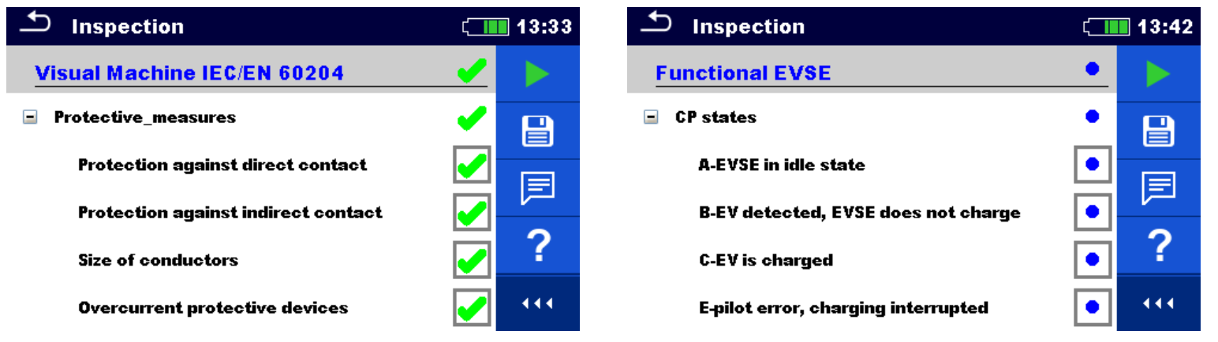
Besichtigen
Quelle: © Metrel GmbH

Slide 19
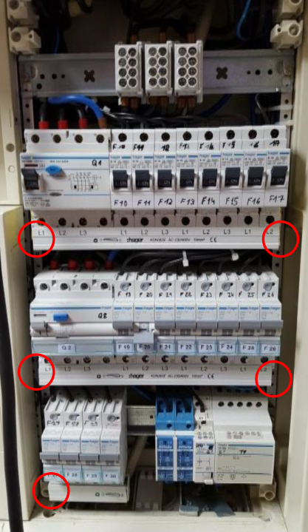
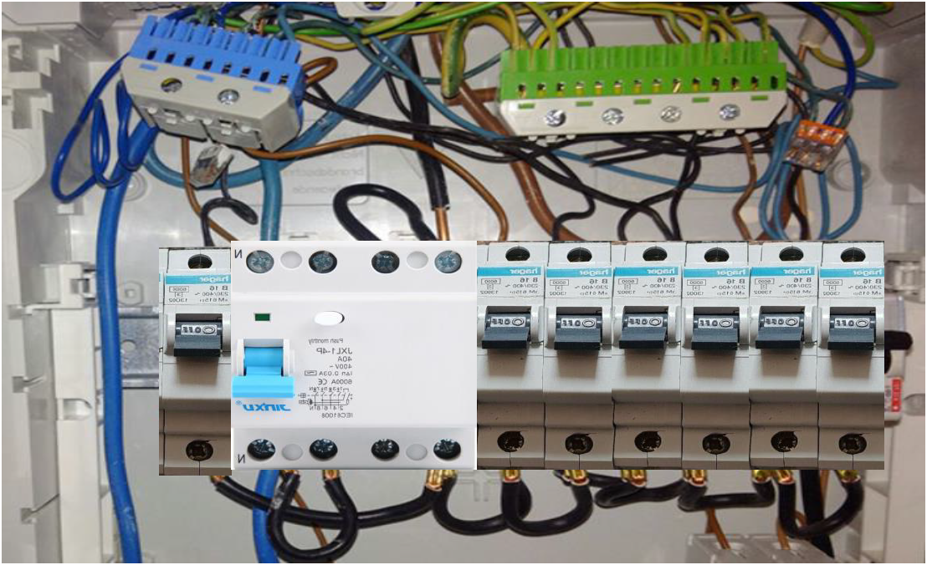
Besichtigen - Schutzmaßnahmen gegen direktes Berühren
Quelle: R. O. E. GmbH

Slide 20
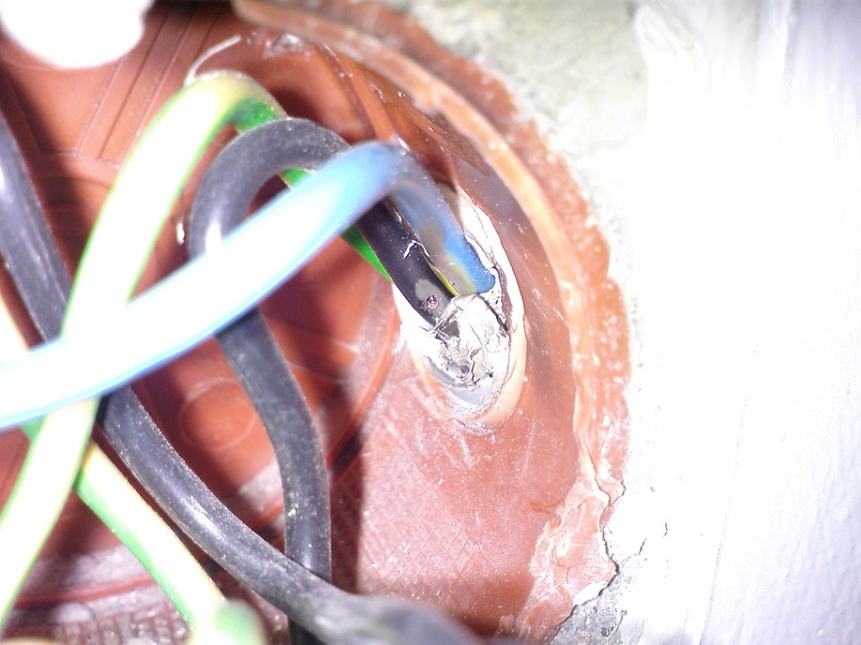
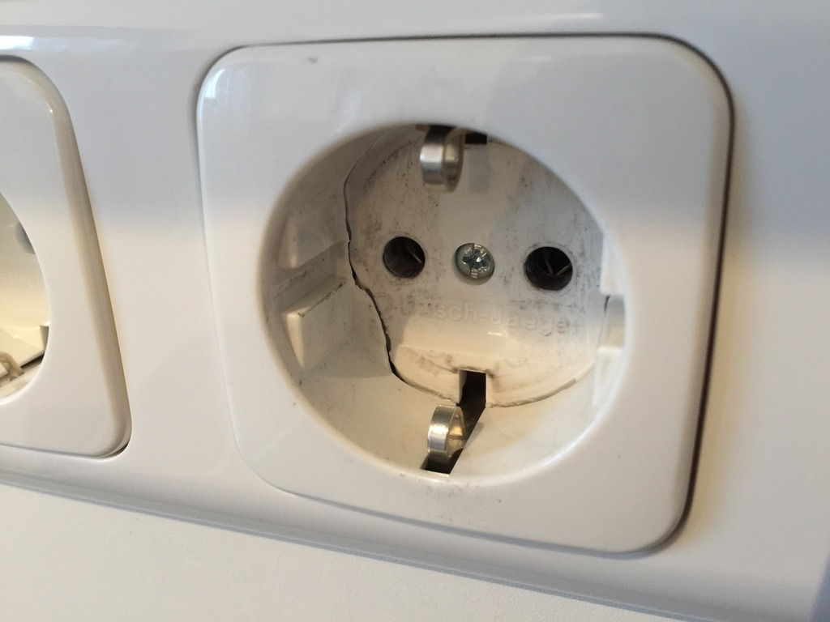
Besichtigen - Schutzmaßnahmen gegen direktes Berühren
Quelle: R. O. E. GmbH

Slide 21
Messen
DGUV Information 203-072
VDE 0105-100
VDE 0100-600

Slide 22
Mesung
Durch Messen wird festgestellt, ob die Wirksamkeit der Schutzmaßnahmen gegen elektrischen Schlag sichergestellt ist.
Für die wiederkehrenden Prüfungen sollten nur Mess- und Prüfgeräte verwendet werden, die bei sachgemäßer Anwendung weder für die Prüfperson noch für andere Personen Gefahren darstellen. Um sicherzustellen, dass diese und weitere Merkmale wie Genauigkeit und Ablesbarkeit gewährleistet sind, empfiehlt es sich, nur Prüf- und Messgeräte gemäß der geltenden Normen (z. B. VDE 0413) und mit dem GS-Zeichen zu verwenden.
Messgröße | Messgerät, Messeinrichtung
Schutzleiterwiderstand (R_{PE}) | Prüfgerät gemäß VDE 0404-2 oder Niederohm-Messgerät nach VDE 0413-4
Isolationswiderstand (R_{ISO}) | Prüfgerät gemäß VDE 0404-2 oder Isolationswiderstands- messgerät nach VDE 0413-2
Schutzleiterstrom (I_{PE}) | Prüfgerät gemäß VDE 0404-2 oder Strommesszange VDE 0404-4
Berührungsstrom (I_{B}) | Prüfgerät gemäß VDE 0404-2 oder Strommesszange VDE 0404-4
Spannungsmessung (U₀) | Spannungsmesser, Multimeter nach VDE 0411-1
Auslösestrom (I_{A}) oder Be- rührungsspannung (U_{B}) | RCD-Prüfgerät nach VDE 0413-6

Slide 23
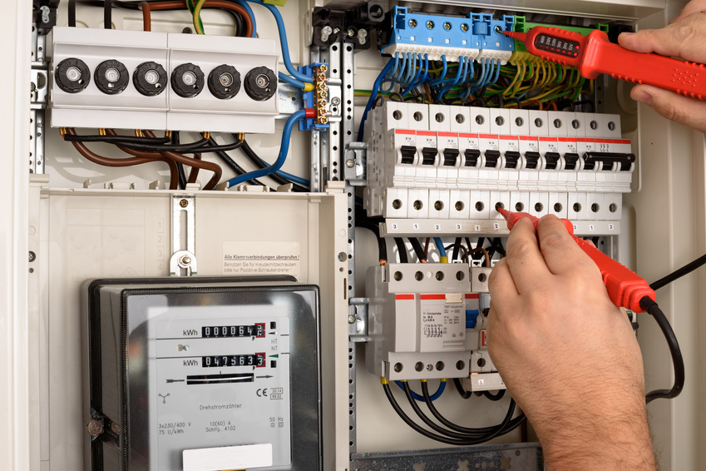
Spannungsmessung
Die Messung der Spannungen zwischen den Außenleitern und dem Neutralleiter sowie zwischen dem Neutralleiter und dem Schutzleiter dient unter anderem der Überwachung der Netzform und dem Nachweis, dass der Schutzleiter nicht unter Fremdspannung steht.
Quelle: Fotolia

Slide 24
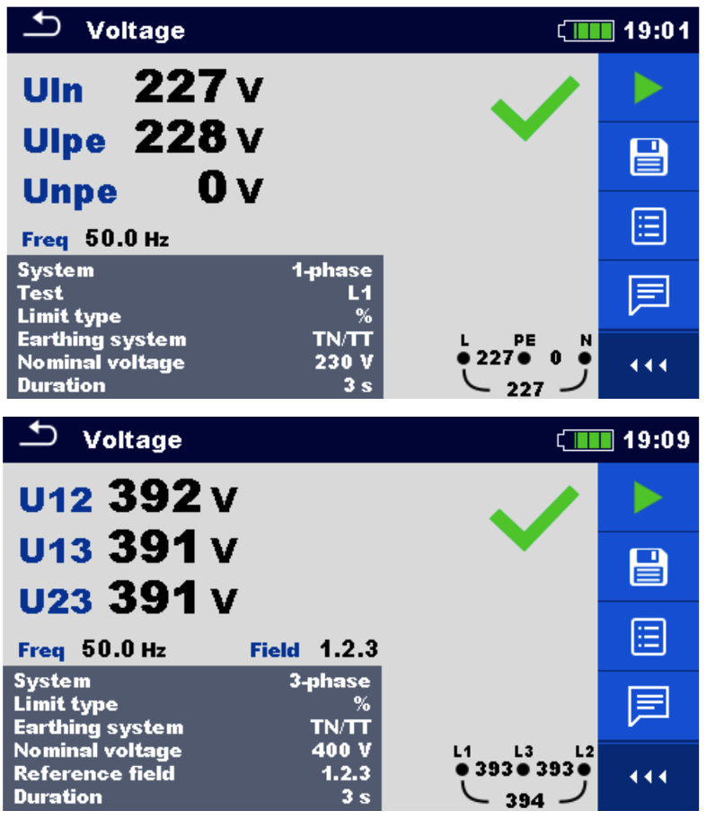
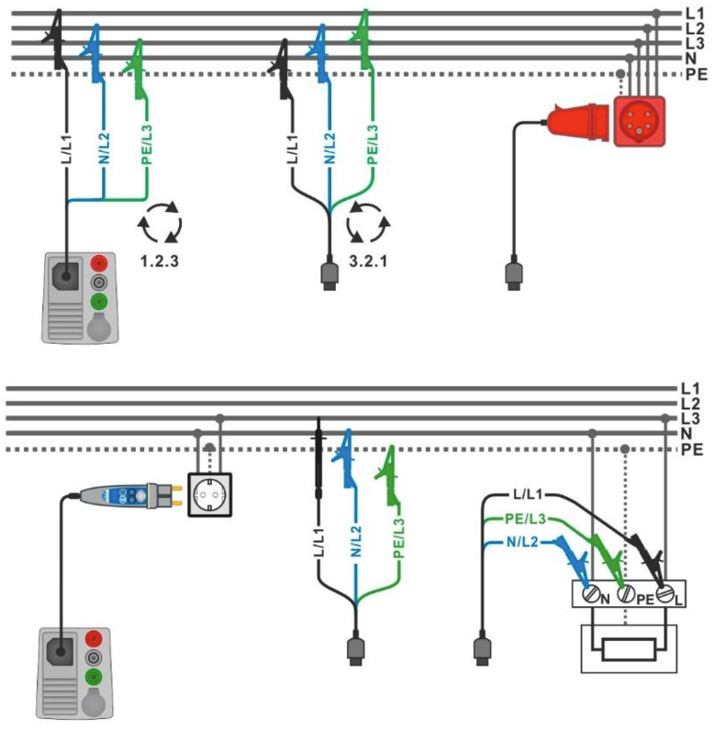
Spannungsmessung
Quelle: © Metrel GmbH

Slide 25
Niederohmigkeit des Schutzleitersystems
Eine ausreichend niederohmige Schutzleiterverbindung ist entscheidend für die Effektivität der Schutzmaßnahme "Automatische Abschaltung der Stromversorgung im Fehlerfall".
Die Prüfung der niederohmigen Schutzleiterverbindung erfolgt durch eine Sichtprüfung in Verbindung mit einer Messung mittels eines Prüfstroms von mindestens 200 mA (AC oder DC). Der gemessene Widerstandswert hängt von verschiedenen Faktoren ab, darunter die Leitungslänge, der Leiterquerschnitt, das Leitermaterial und die Umgebungstemperatur.
In der Praxis sollte der gemessene Widerstandswert für die Schutzleiterverbindung unter 1 Ω liegen und innerhalb eines Anlagenteils bzw. Stromkreises nicht wesentlich variieren. Multimeter und zweipolige Spannungsprüfer, die nicht den Anforderungen der Normenreihe VDE 0413 entsprechen, sind für den Nachweis der niederohmigen Schutzleiterverbindung nicht geeignet.
Quelle: DGUV Information 203-072 “Wiederkehrende Prüfungen elektrischer Anlagen und ortsfester Betriebsmittel — Fachwissen für Prüfpersonen“, 04/2021, © DGUV

Slide 26
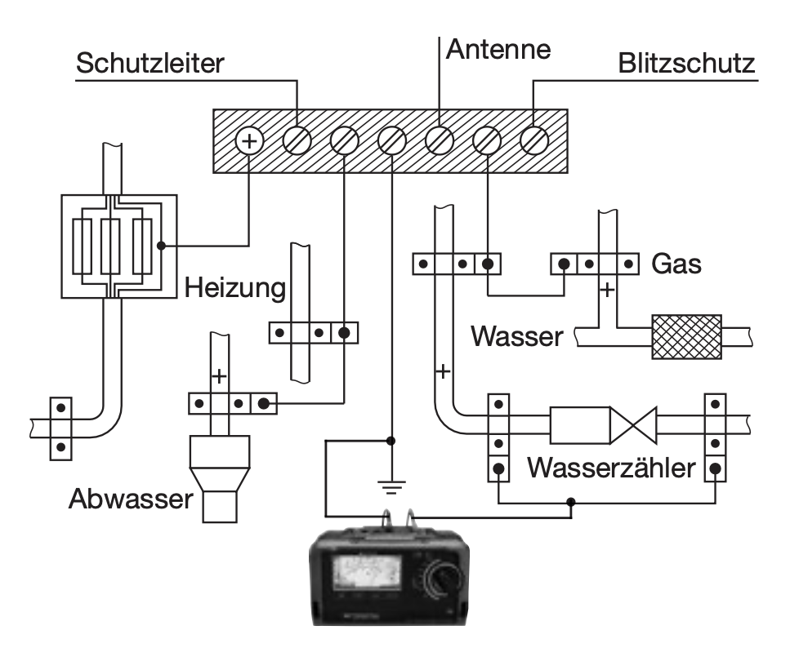
Niederohmigkeit des Schutzleitersystems
Messung über die Haupterdungsschiene:
  Ausgehend von der Haupterdungsschiene werden nacheinander alle berührbaren und an den Schutzleiter angeschlossenen Metallflächen kontaktiert. Dies erfordert eine ausreichend lange Messleitung, welche zur Vermeidung von Messfehlern vor der Messung kompensiert werden muss.
Quelle: © Gossen Metrawatt GmbH

Slide 27
Niederohmigkeit des Schutzleitersystems
Messung über einen zugänglichen und zuvor ausgemessenen Schutzleiteranschluss:
  Bei dieser Messung wird z. B. der Schutzleiteranschluss einer Steckdose als Fixpunkt gewählt und nacheinander alle berührbaren und an den Schutzleiter angeschlossenen Metallflächen kontaktiert.
Quelle: R. O. E. GmbH

Slide 28
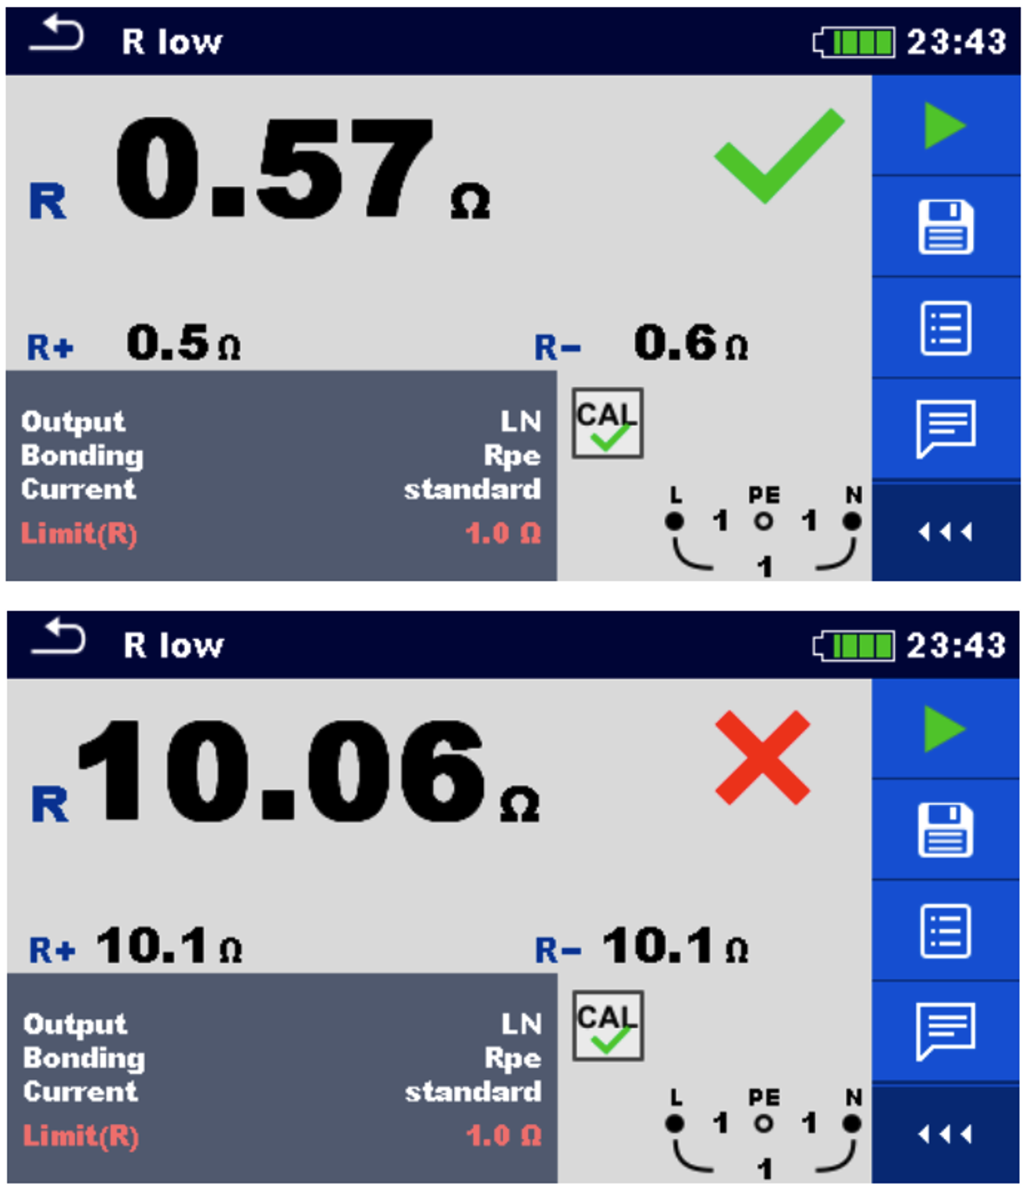
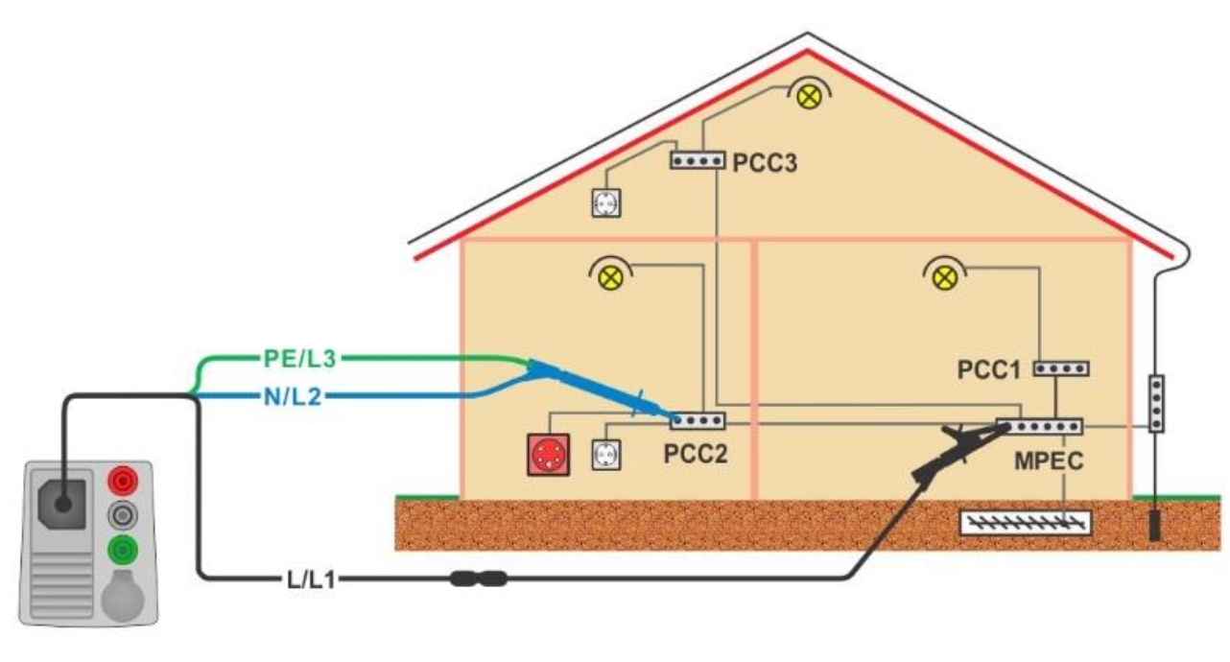
Niederohmigkeit des Schutzleitersystems
Quelle: © Metrel GmbH

Slide 29
Messung der Schleifenimpedanz
Die Schleifenimpedanzmessung stellt sicher, dass die Fehlerstromschleife im Falle eines Fehlers so niedrigen Widerstand aufweist, dass die vorgeschalteten Überstromschutzeinrichtungen zuverlässig auslösen können.
Die Schleifenimpedanzmessung umfasst die Fehlerschleifenimpedanzmessung zur Überprüfung der Schutzmaßnahmen gegen elektrischen Schlag und die Netzimpedanzmessung zur Überprüfung der Funktion des Anlagenschutzes.
In Stromkreisen mit Fehlerstrom-Schutzeinrichtungen (RCD) ist keine Fehlerschleifenimpedanzmessung erforderlich, da der bei dieser Messung verwendete Prüfstrom unbeabsichtigt die RCD auslösen kann. Dennoch ist in solchen Stromkreisen eine Netzimpedanzmessung zur Überprüfung der Abschaltbedingungen der Überstromschutzeinrichtungen erforderlich.

Slide 30


Messung der Schleifenimpedanz
Die Schleifenimpedanz wird ermittelt, indem die Netzspannung einmal im unbelasteten und einmal im belasteten Zustand gemessen wird. Die hieraus resultierende Spannungsdifferenz ΔU wird durch den in der Fehlerschleife gemessenen Strom I_{M} dividiert und ergibt die Schleifenimpedanz Z_{Schleife}.

Slide 31
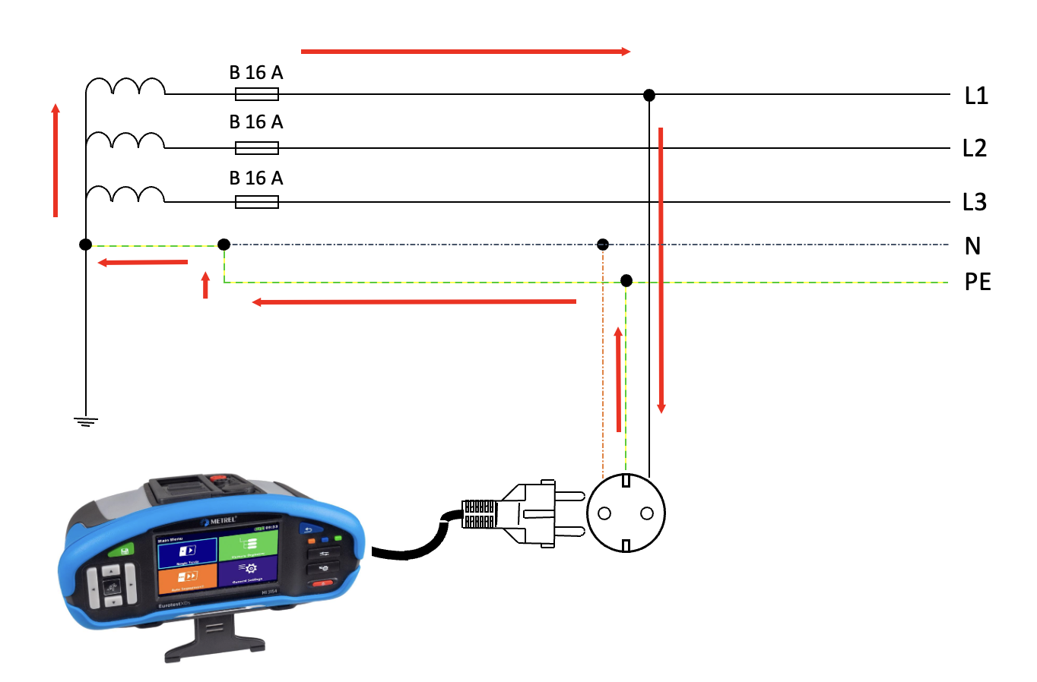
Messung der Schleifenimpedanz
Ziel der Fehlerschleifen-impedanzmessung ist es zu zeigen, dass der Schutz vor elektrischem Schlag durch das automatische Abschalten der Stromversorgung sichergestellt ist.
Die Messung der Fehlerschleifenimpedanz im TN-System erfolgt zwischen den Außenleitern und dem Schutzleiter (L1-PE, L2-PE, L3-PE).
Quelle: R. O. E. GmbH

Slide 32
Messung der Schleifenimpedanz
In der Praxis können die für die Einhaltung der Abschaltbedingungen erforderlichen Werte nach zwei Methoden ermittelt werden:
30 %-Methode
  Diese Methode berücksichtigt nur die maximale Betriebsmessunsicherheit von ± 30 % nach VDE 0413-3.
2/3-Methode
  Bei der Anwendung dieser Methode lassen sich schnell und unkompliziert überschlagsmäßig Werte unter Berücksichtigung typischer, bei der Messung auftretender Abweichungen, z. B. Spannungsschwankungen und Temperatureinflüsse, ermitteln.
 | Werte aus VDE 0100-600 Tabelle NA.1, Mindestanforderung (ohne Korrektur) |  | Mindestanforderung nach VDE 0100-600, wiederkehrende Prüfung nach VDE 0105-100/A1
 | Z_{S max} | I_{a min} | Z_{S max} | I_{a min}
B10 | 4,60 Ω | 50 A | 3,07 Ω | 75 A
B13 | 3,54 Ω | 65 A | 2,36 Ω | 98 A
B16 | 2,88 Ω | 80 A | 1,92 Ω | 120 A
B20 | 2,30 Ω | 100 A | 1,53 Ω | 150 A
B25 | 1,84 Ω | 125 A | 1,23 Ω | 188 A
B32 | 1,44 Ω | 160 A | 0,96 Ω | 240 A
C10 | 2,30 Ω | 100 A | 1,53 Ω | 150 A
C13 | 1,77 Ω | 130 A | 1,18 Ω | 195 A
C16 | 1,44 Ω | 160 A | 0,96 Ω | 240 A
C20 | 1,15 Ω | 200 A | 0,77 Ω | 300 A
C25 | 0,92 Ω | 250 A | 0,61 Ω | 375 A
C32 | 0,72 Ω | 320 A | 0,48 Ω | 480 A

Slide 33
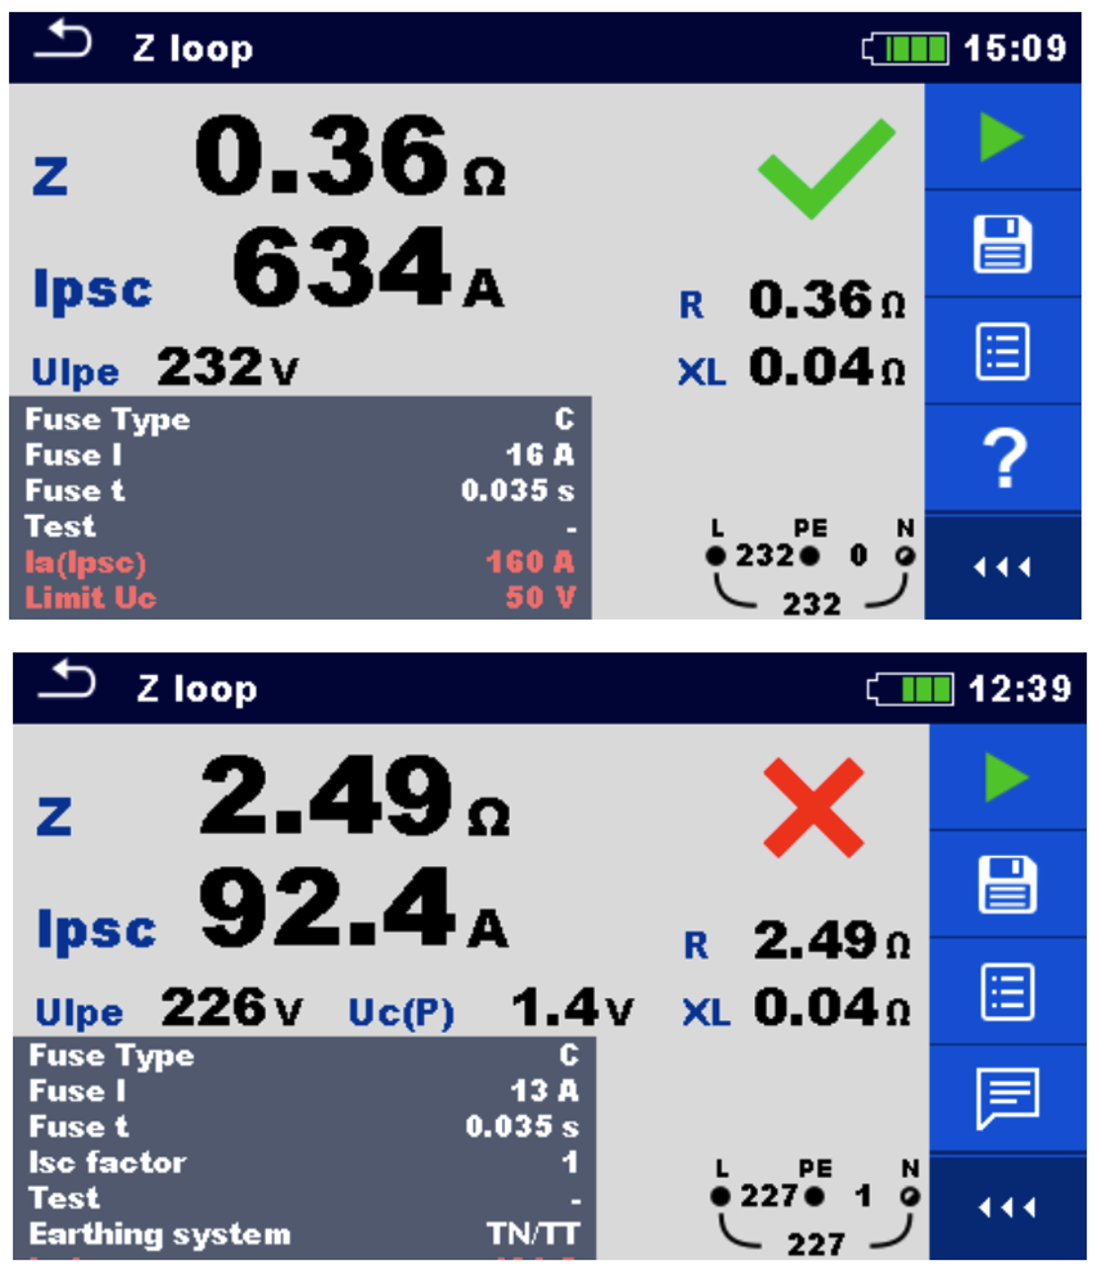
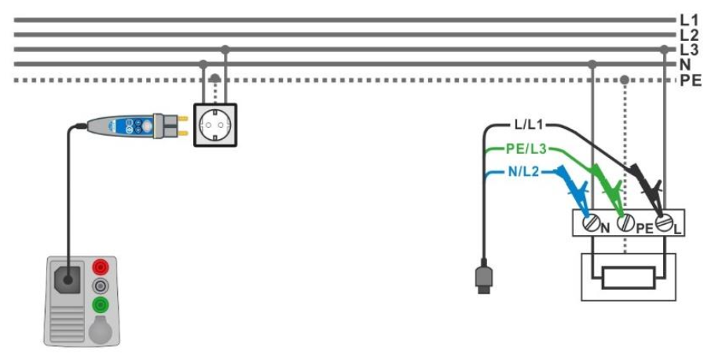
Messung der Schleifenimpedanz
Quelle: © Metrel GmbH

Slide 34
Ermittlung der Schleifenimpedanz bei Frequenzumrichtern
Hinter Frequenzumrichtern oder Netzen mit sicherer Trennung lässt sich der Schleifenwiderstand nicht direkt messen. Stattdessen ist der Gesamtschleifenwiderstand abschnittsweise zu ermitteln.
Eine ähnliche Vorgehensweise empfiehlt sich:
  beim Vorliegen von elektrischen Gefährdungen (z. B. Körperdurchströmung oder Lichtbogen).
  wenn sich bei der Messung andere Gefährdungen, z. B. durch Temperatur, umlaufende Teile, Scher- und Quetschgefahren etc. ergeben.
  wenn die Zugänglichkeit zum Betriebsmittel nicht gegeben ist z. B. bei einem Motor mit frequenzgesteuertem Antrieb.

Slide 35
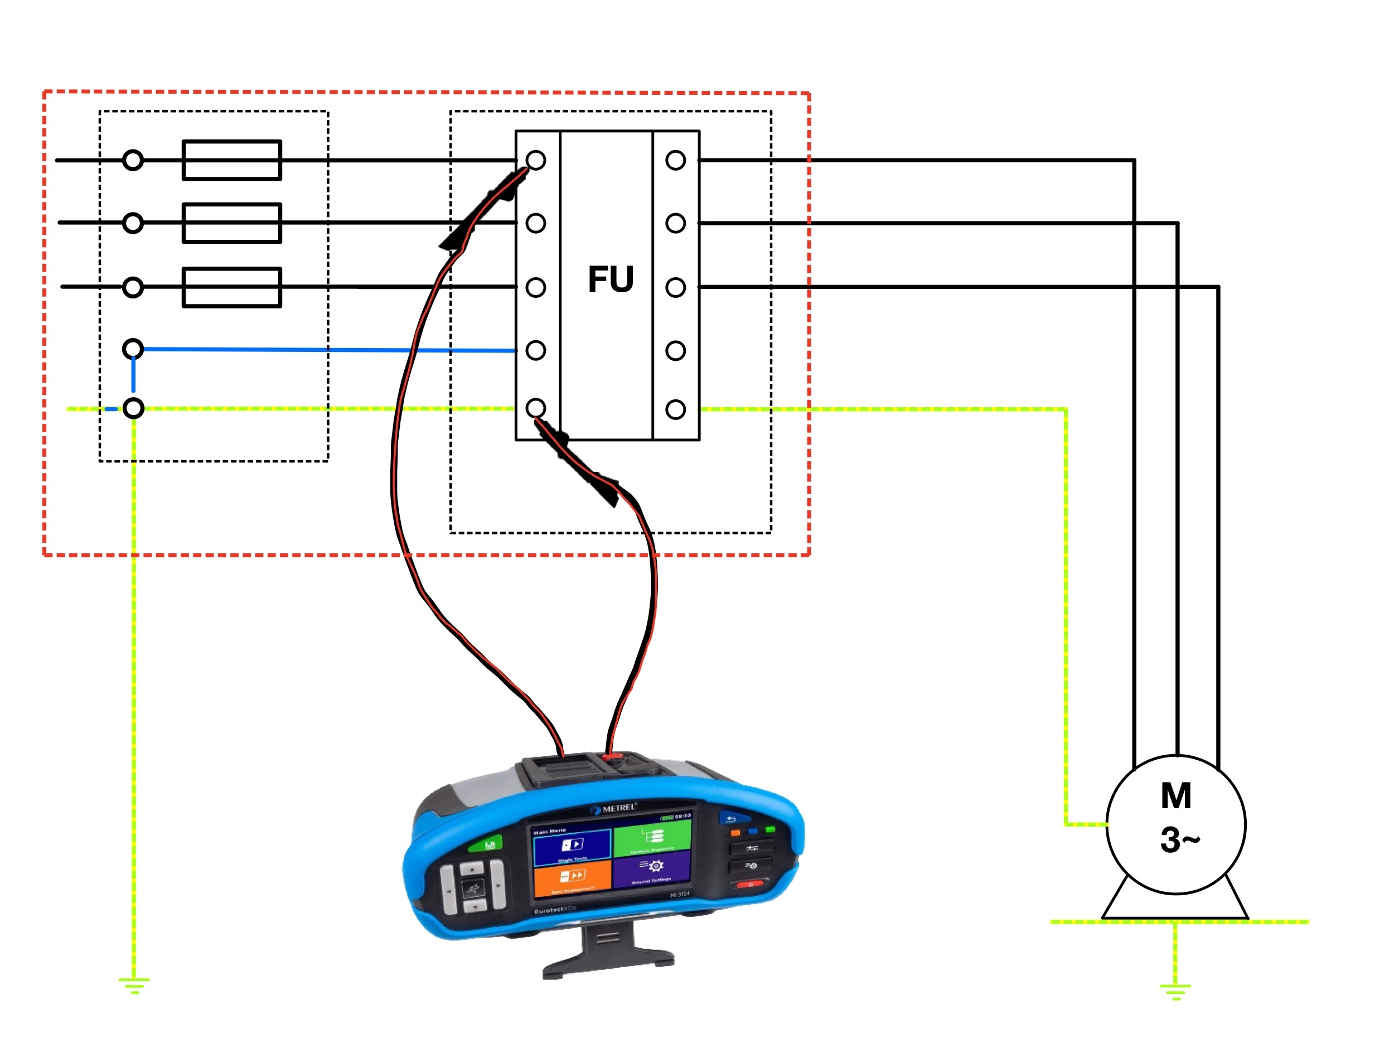
Ermittlung der Schleifenimpedanz bei Frequenzumrichtern
Messung der Fehlerschleifenimpedanz der Maschinenzuleitung an den Eingangsklemmen
Quelle: © Metrel GmbH

Slide 36
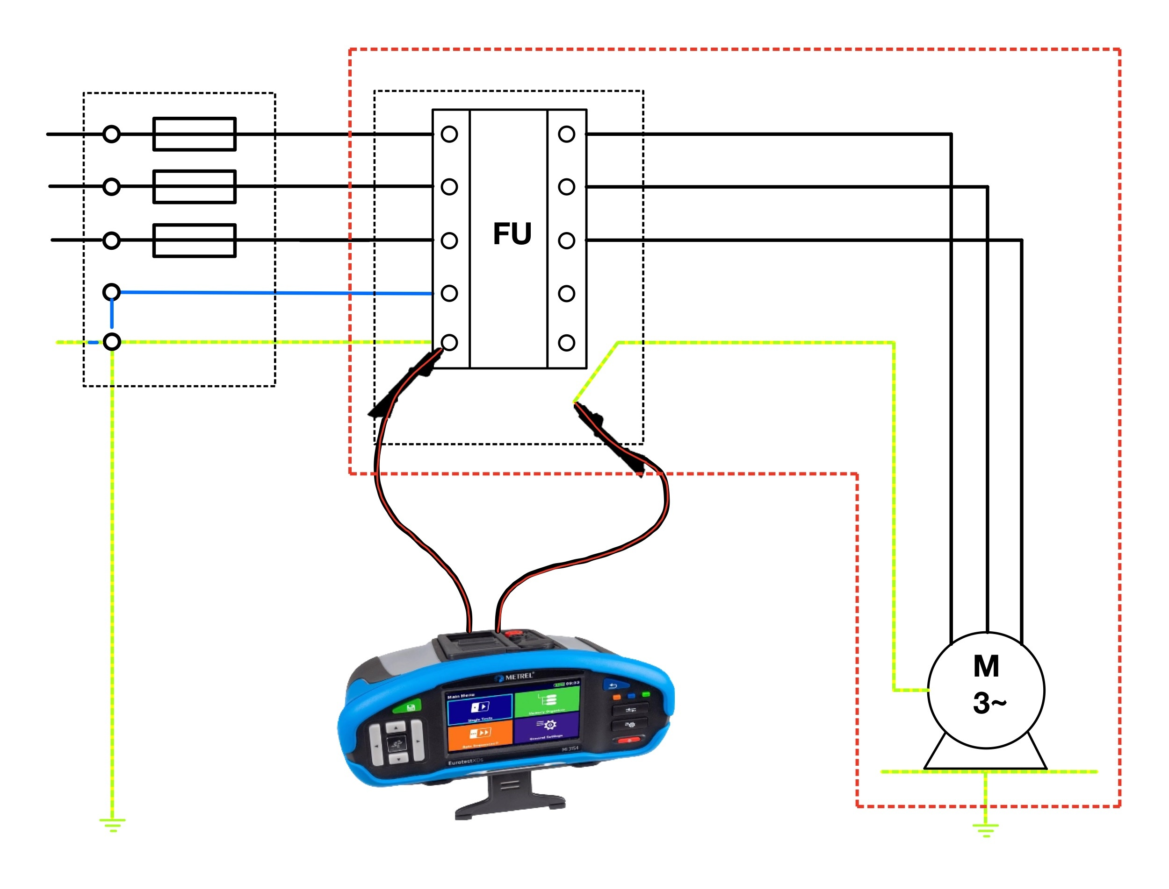
Ermittlung der Schleifenimpedanz bei Frequenzumrichtern
Ermittlung des Schutzleiterwiderstandes:
  Messung des Schutzleiterwiderstandes zum Motor. Wert für Hin- und Rückleiter mit dem Faktor zweimultiplizieren.
  oder
  Berechnung des Schutzleiterwiderstandes zum Motor über die Multiplikation der Leiterlänge, des Leiterquerschnitts und des Leitwerts des Leitermaterials (ҡ) mal zwei für Hin- und Rückleiter.
Die Addition des in 1. gemessenen Impedanzwertes der Zuleitung sowie des nach 2 a) oder 2 b) ermittelten Wertes ergeben zusammen die Gesamtfehlerschleifenimpedanz.
Die bessere Nachweismethode ist die messtechnische Erfassung nach 2 a), da hierdurch mit überprüft wird, ob die Leitung wirklich angeschlossen ist.
Quelle: © Metrel GmbH

Slide 37
Ermittlung der Schleifenimpedanz bei Frequenzumrichtern
Verlautbarung des DKE Normengremiums UK 221.1 „Schutz gegen elektrischen Schlag“ zum Thema Frequenzumrichter und USV-Anlagen vom 22.06.2020:
  In elektrischen Anlagen, die Betriebsmittel wie Frequenzumrichter oder Unter- brechungsfreie Stromversorgungssysteme (USV) enthalten, ist der Schutz gegen elektrischen Schlag für das Gesamtsystem sicherzustellen. Hierzu gehört auch die Last- bzw. Verbraucherseite des Frequenzumrichters oder der USV- Anlage.
  Der Hersteller des Frequenzumrichters bzw. der USV-Anlage beschreibt die Maßnahmen zur Sicherstellung der Schutzmaßnahmen gegen elektrischen Schlag nach DIN VDE 0100-410 (VDE 0100-410) für die Last- bzw. Verbraucherseite des Frequenzumrichters oder der USV-Anlage sowie die hierfür notwendigen Vorkehrungen bei der Errichtung.
  Der Prüfer kontrolliert die Übereinstimmung der getroffenen Vorkehrungen mit der Dokumentation des Herstellers und prüft die Durchgängigkeit des Schutzleiters nach DIN VDE 0100-600 (VDE 0100-600):2017-06, Abschnitt 6.4.3.2. sowie informativer Nationaler Anhang NC; 3. Aufzählungspunkt.
  Liegen vom Hersteller entsprechende Informationen nicht vor, wird dies bei der Prüfung als Mangel gewertet.

Slide 38
Ermittlung der Netzimpedanz Z_{i}
Die Netzimpedanzmessung dient dazu sicherzustellen, dass der Kurzschlussschutz durch die automatische Abschaltung der Stromversorgung in den Endstromkreisen gewährleistet wird.
Für die Abschaltbedingungen sollten die gleichen Mindestanforderungen an die Kurzschlussströme bzw. Impedanzen wie bei der Fehlerschleifenimpedanz gelten.
Eine Messung der Netzimpedanz ist erforderlich, wenn in dem Stromkreis eine Fehlerstromschutzeinrichtung (RCD) vorhanden ist, da diese keine Schutzeigenschaften gegen Kurzschlüsse aufweist.
Bei der Netzimpedanzmessung im TN-System erfolgt die Messung zwischen den aktiven Leitern (L1-N, L2-N, L3-N, L1-L2, L1-L3, L2-L3).

Slide 39
Ermittlung der Netzimpedanz Z_{i}
Quelle: © Metrel GmbH

Slide 40
Überprüfung der Wirksamkeit von Fehlerstrom-Schutzeinrichtungen
Welche Prüfungen und Messungen sind an einer Fehlerstromschutzeinrichtung durchzuführen?
Erprobung
  Betätigen der Prüftaste „T“
Messung der Auslösezeit
  Üblich im Anwendungsbereich der VDE mit 1x I∆N
  Wenn Abschaltbedingungen über Schleifenimpedanz NICHT erfüllt sind, mit 5x I∆N
Messung des Auslösestromes
Messung der Berührungsspannung

Slide 41
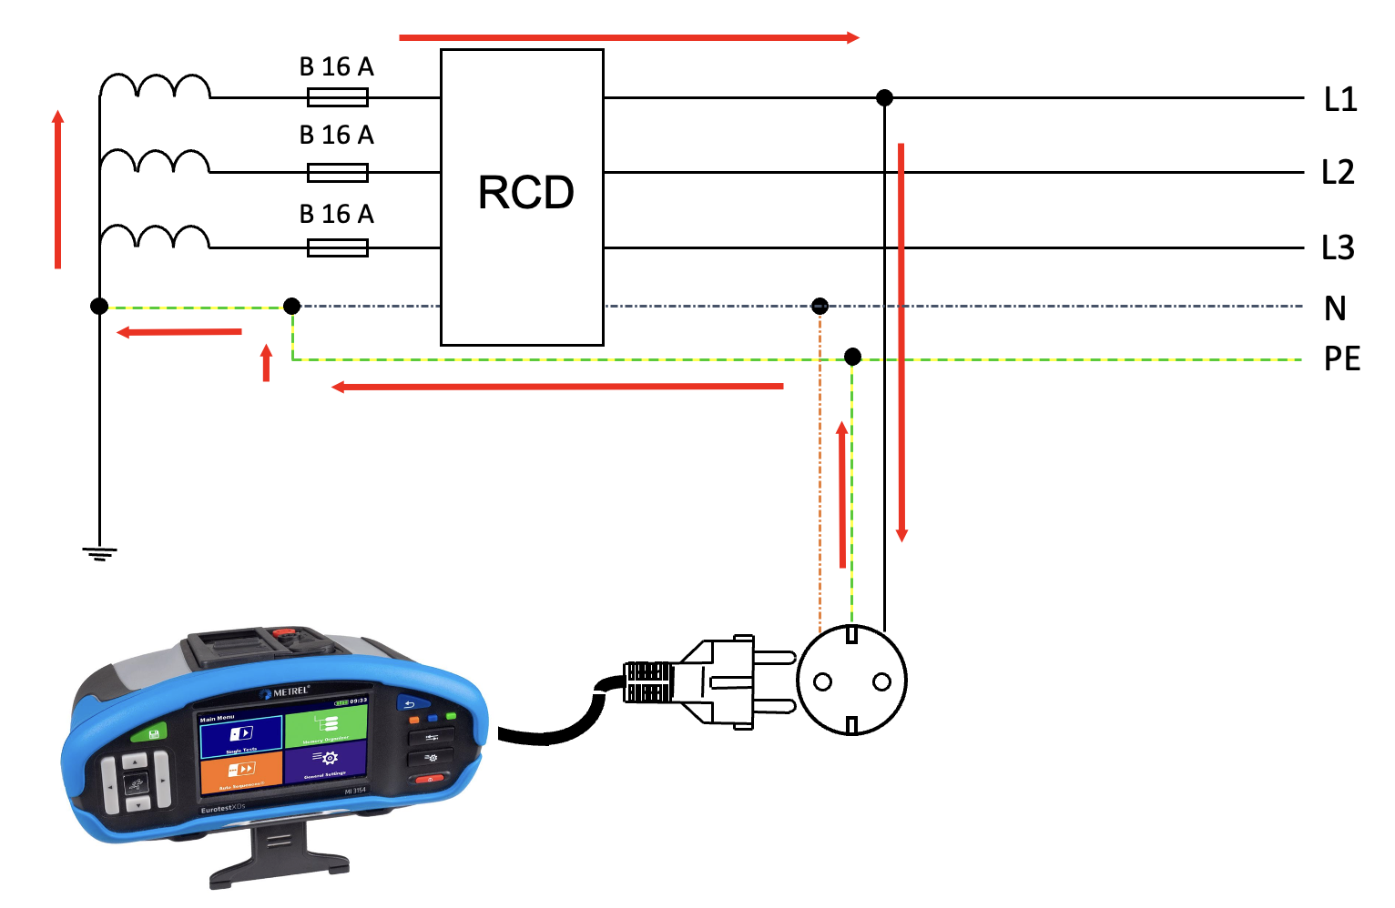
Überprüfung der Wirksamkeit von Fehlerstrom-Schutzeinrichtungen
Diese Messung soll sicherstellen, dass die Abschaltzeit der Fehlerstrom-Schutzeinrichtungen (RCDs) im Falle eines Fehlers eingehalten wird. Es ist erforderlich, jeden RCD zu prüfen.
Sind hinter einer Fehlerstrom-Schutzeinrichtung mehrere Steckdosenstromkreise bzw. fest angeschlossene Betriebsmittel installiert, genügt es, die Einhaltung der Abschaltbedingungen an einer Steckdose bzw. an einem fest angeschlossenen Betriebsmittel zu überprüfen.
Quelle: R. O. E. GmbH

Slide 42
Überprüfung der Wirksamkeit von Fehlerstrom-Schutzeinrichtungen
Die Prüfung der maximalen Abschaltzeiten für den Schutz durch automatische Abschaltung im Fehlerfall aus Tabelle 41.1 VDE 0100-410 sollte in Stromkreisen mit Fehlerstrom-Schutzeinrichtung (RCD), wenn technisch möglich, mit einem Prüfstrom, der dem 5-fachen Bemessungsdifferenzstrom der jeweiligen Fehlerstrom-Schutzeinrichtung (RCD) entspricht, erfolgen.
  Anmerkung: Eine Abschaltung kann auch aus anderen Gründen als dem Schutz gegen elektrischen Schlag verlangt sein.
Zulässige Abschaltzeit TN-System t_{a}
Nennspannung | Endstromkreise |  | Verteilerstromkreise
U₀ | AC | DC | AC
50 V < U₀ ≤ 120 V | ≤ 0,8 s | Anmerkung | ≤ 5,0 s
120 V < U₀ ≤ 230 V | ≤ 0,4 s | ≤ 1,0 s
230 V < U₀ ≤ 400 V | ≤ 0,2 s | ≤ 0,4 s
> 400 V | ≤ 0,1 s | ≤ 0,1 s
Zulässige Abschaltzeit TT-System t_{a}
Nennspannung | Endstromkreise |  | Verteilerstromkreise
U₀ | AC | DC | AC
50 V < U₀ ≤ 120 V | ≤ 0,3 s | Anmerkung | ≤ 1,0 s
120 V < U₀ ≤ 230 V | ≤ 0,2 s | ≤ 0,4 s
230 V < U₀ ≤ 400 V | ≤ 0,07 s | ≤ 0,2 s
> 400 V | ≤ 0,04 s | ≤ 0,1 s

Slide 43





Überprüfung der Wirksamkeit von Fehlerstrom-Schutzeinrichtungen
Beim Auftreten von Gleichströmen oder hochfrequenten Stromanteilen, z. B. hervorgerufen durch den Anschluss eines frequenzgesteuerten Betriebsmittels, ist der Austausch einer RCD Typ A gegen eine RCD des Typ B oder B+ im gesamten Strompfad erforderlich.
RCD-Typ | Symbol | Anwendungsbereich (Beispiele)
AC |  | In Deutschland seit 1985 nicht mehr erlaubt, da nur rein sinusförmige Größen erkannt werden!
A |  | Nur für Netze mit sinusförmigen Wech- selfehlerströmen und pulsierenden Gleichfehlerströmen
F |  | Wie Typ A, zusätzlich für Fehlerströme mit Mischfrequenzen, z. B. Verbraucher mit Frequenzumrichter in Einphasen- Wechselstromnetz
B |  | Wie Typ A, zusätzlich für glatte Gleich- fehlerströme und hochfrequente Feh- lerströme (z. B. verursacht durch mehr- phasige Frequenzumrichter)
B+ |  | Wie Typ B, zusätzliche für hochfrequente Fehlerströme bis 20kHz

Slide 44
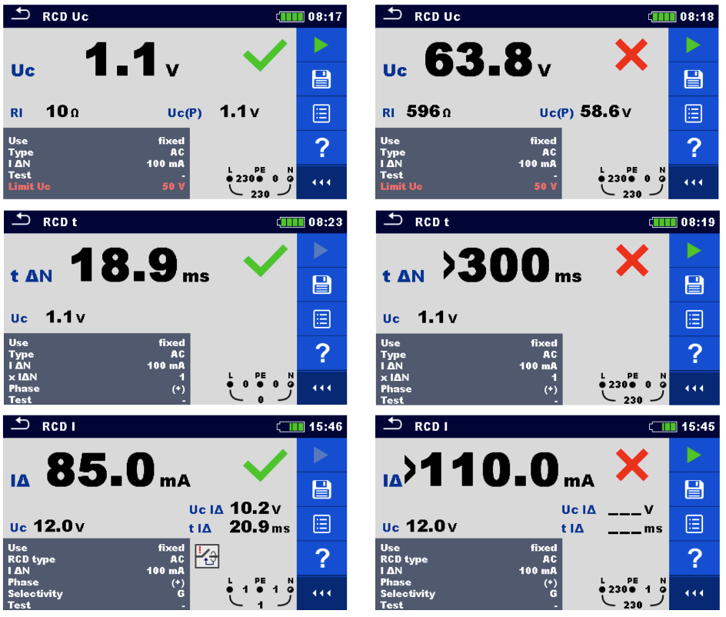
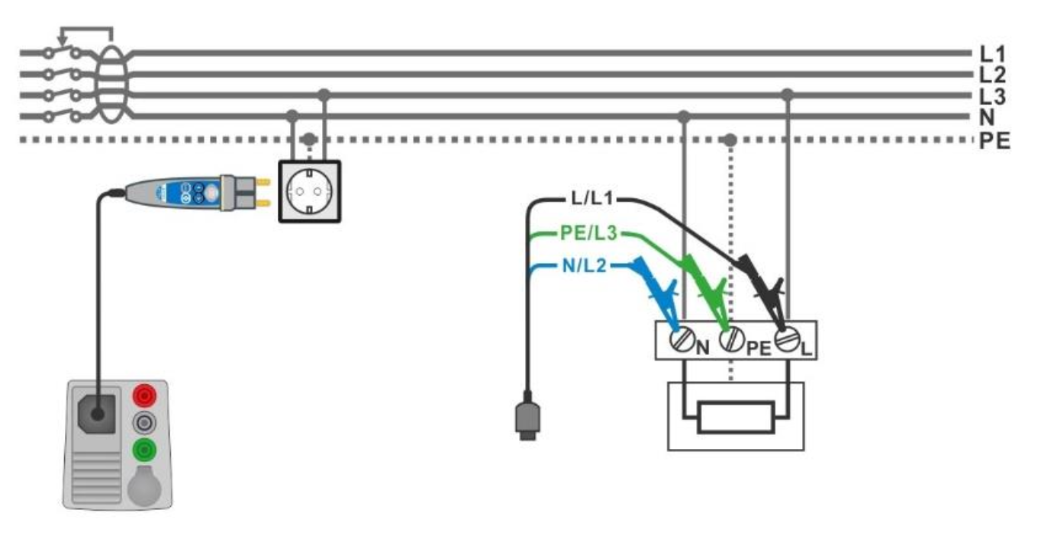
Überprüfung der Wirksamkeit von Fehlerstrom-Schutzeinrichtungen
Quelle: © Metrel GmbH

Slide 45
Isolationswiderstand
Die Isolationswiderstandsmessung dient dem Nachweis, dass die Isolation der Stromkreise noch die für den sicheren Betrieb notwendigen Widerstandswerte aufweist.
Ursachen für eine Verschlechterung können z. B. sein:
  Beschädigungen
  Alterung
  Einwirkung von leitfähigem Schmutz oder Feuchtigkeit
  Einwirkung von Wärme, UV-Einstrahlung, chemischen Einflüssen
  Montagefehler
Die Prüfspannung muss mindestens der Nennspannung des zu überprüfenden Anlagenteils bzw. Betriebsmittels entsprechen.
Die Isolationswiderstandsmessung ist ausschließlich im spannungsfreien Zustand durchzuführen!
Vor der Messung ist darauf zu achten, dass Schalter, Sicherungen, Netztrenneinrichtungen und ähnliche Einrichtungen im zu prüfenden Stromkreis geschlossen sind.

Slide 46
Isolationswiderstand
Bei Stromkreisen mit elektromagnetischen Schaltgeräten, z. B. Schütze, ist die Isolationswiderstandsmessung im geöffneten Zustand der Schaltkontakte vor und hinter dem Schaltgerät durchzuführen.
Im Rahmen von Wiederholungsprüfungen werden die spannungsfreien zu überprüfenden Stromkreise mit einer Prüfspannung von mind. 500 V DC geprüft. Bei SELV-/PELV-Stromkreisen oder mit Überspannungsableitern ausgestatteten Anlagenteilen kann auch mit einer reduzierten Prüfspannung von 250 V DC geprüft werden.
Netzform | Erstprüfung (VDE 0100-600) | Wiederholungsprüfung (VDE 0105-100/A1)
 |  | mit Verbraucher |  | ohne Verbraucher
 |  | trocken | feucht | trocken
TN/TT/FELV | ≥ 1 MΩ | ≥ 300 Ω/V (z. B. 230 V ⋅ 300 Ω/V = 69 kΩ) | ≥ 150 Ω/V | ≥ 1000 Ω/V (z. B. 230 V ⋅ 1000 Ω/V = 230 kΩ)
IT | ≥ 1 MΩ | ≥ 50 Ω/V
SELV/PELV | ≥ 0,5 MΩ | ≥ 0,25 MΩ

Slide 47
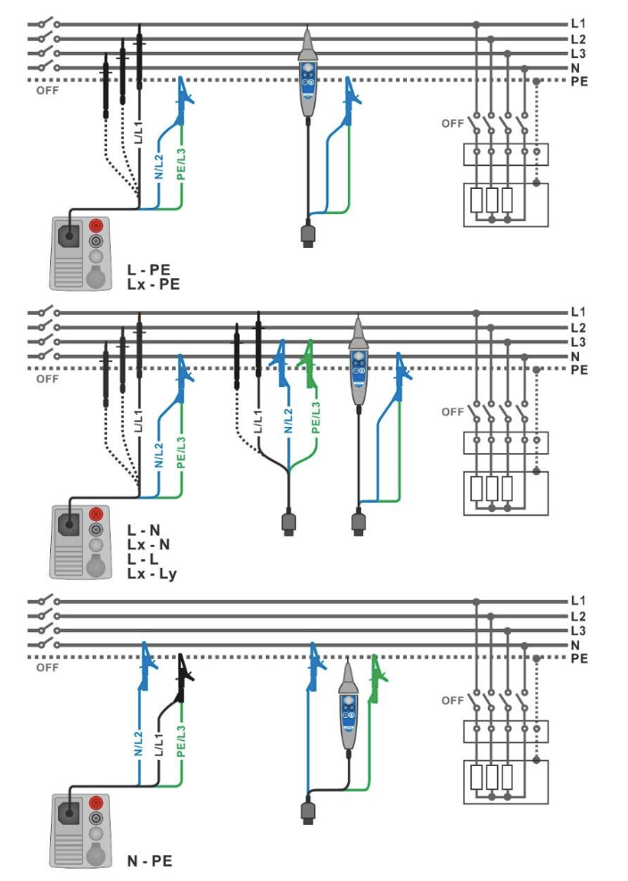
Isolationswiderstand
Es ist notwendig, den Isolationswiderstand zwischen allen aktiven Leitern (L1, L2, L3 und N) und dem Schutzleiter zu messen.
Um Schäden an den angeschlossenen Geräten zu vermeiden und die Messung zu vereinfachen, können die aktiven Leiter vor der Messung untereinander verbunden und dann gegen Erde/Schutzleiter gemessen werden.
Quelle: © Metrel GmbH

Slide 48
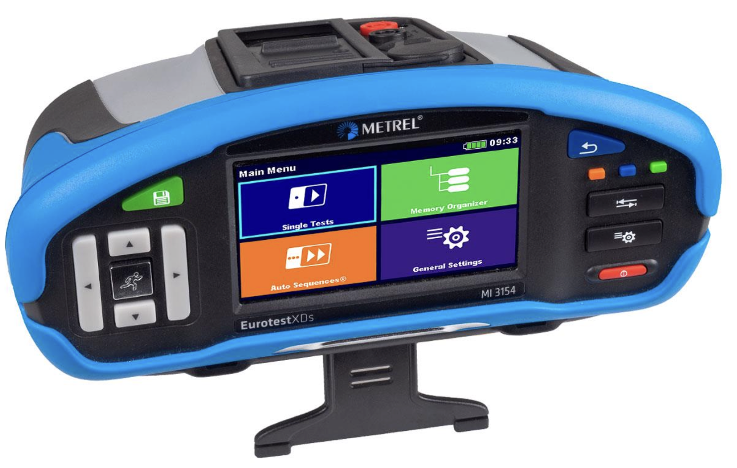
Drehfeldmessung
Obwohl der Rechtsdrehfeldsinn im Allgemeinen bereits im Rahmen der Erstprüfung nachgewiesen wurde, sollte im Zuge der Wiederholungsprüfungen das Rechtsdrehfeld an Drehstrom-Steckvorrichtungen überprüft werden.
Die gleichzeitige Kontaktierung mit Prüfspitzen stellt oft eine Geafhr dar. Daher wird die Verwendung von Messadaptern oder speziellen Prüfspitzen empfohlen.
L1
L2
L3
PEN
Von der Dose ausgehend
Quelle: R. O. E. GmbH

Slide 49
Drehfeldmessung
Quelle: © Metrel GmbH

Slide 50
Erdungsmessung
Bei der Wiederkehrenden Prüfung nach VDE 0105-100/A1 ist keine Messung des Erdungswiderstands vorgesehen, sondern lediglich eine Sichtprüfung. Eine Messung könnte jedoch im Kontext von Prüfungen an Blitzschutzanlagen notwendig sein. Da solche Messungen spezielles Fachwissen erfordern, werden sie an dieser Stelle nicht näher erläutert.

Slide 51
Netzanalyse, Frequenzanalyse
Die zunehmende Verwendung nichtlinearer Verbraucher wie LED-Leuchtmittel, Schaltnetzteile und Frequenzumrichter kann vermehrt zu thermischen Problemen und Funktionsstörungen in elektrischen Netzen führen. Eine mögliche Ursache für diese Probleme könnten die von nichtlinearen Verbrauchern erzeugten Oberschwingungen sein, die mittels einer Frequenzanalyse überprüft werden können. Da diese Art der Messung spezielle Ausrüstung und vertiefte Sachkenntnisse erfordert, sollte sie nur bei berechtigten Bedenken durchgeführt werden. Eine Netzanalyse ist für regelmäßige Wiederholungsprüfungen nicht vorgeschrieben.

Slide 52
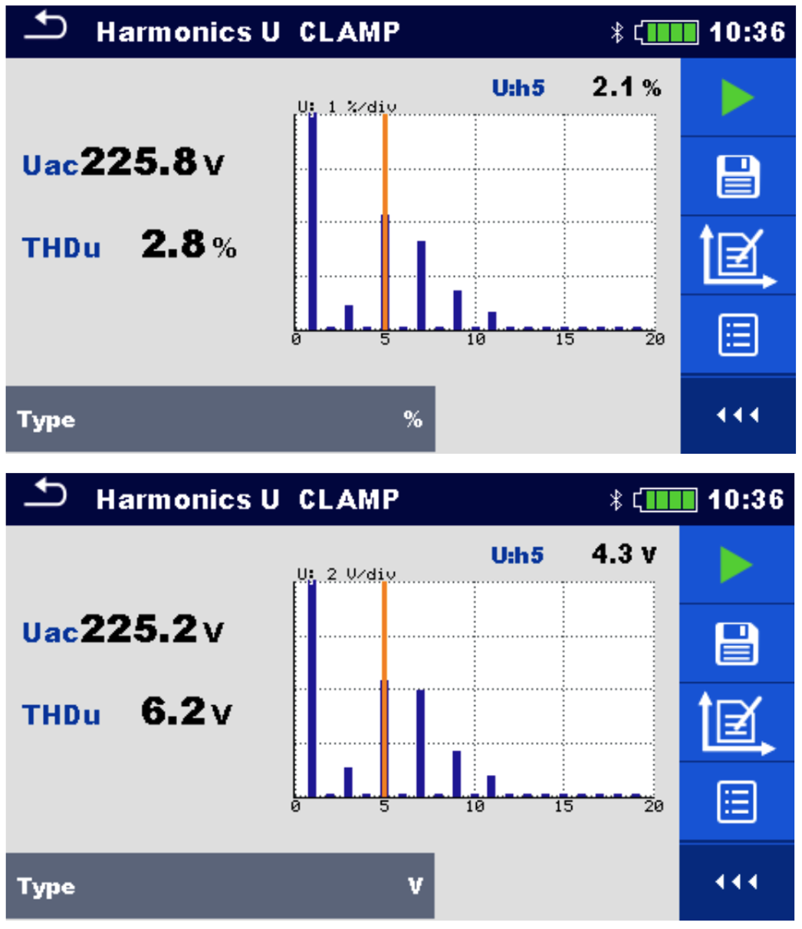
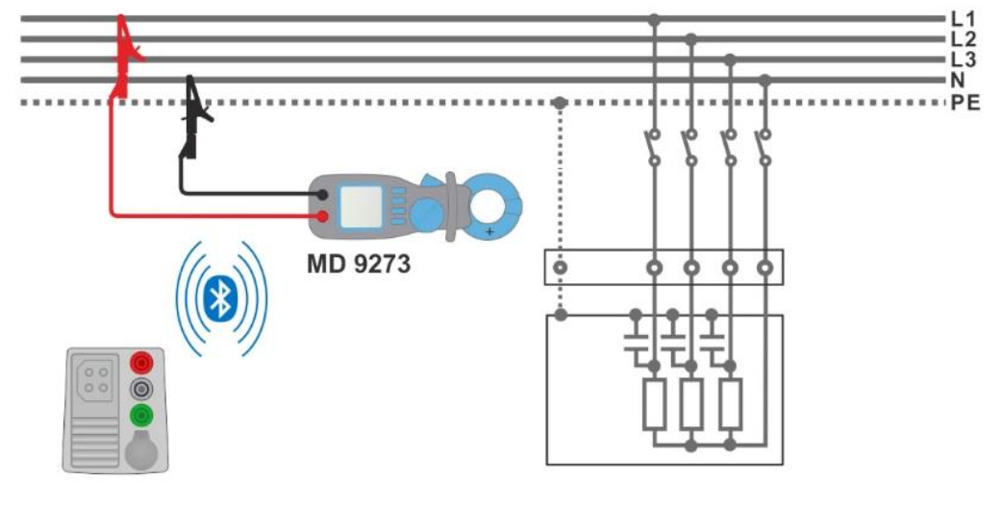
Netzanalyse, Frequenzanalyse
Quelle: © Metrel GmbH

Slide 53
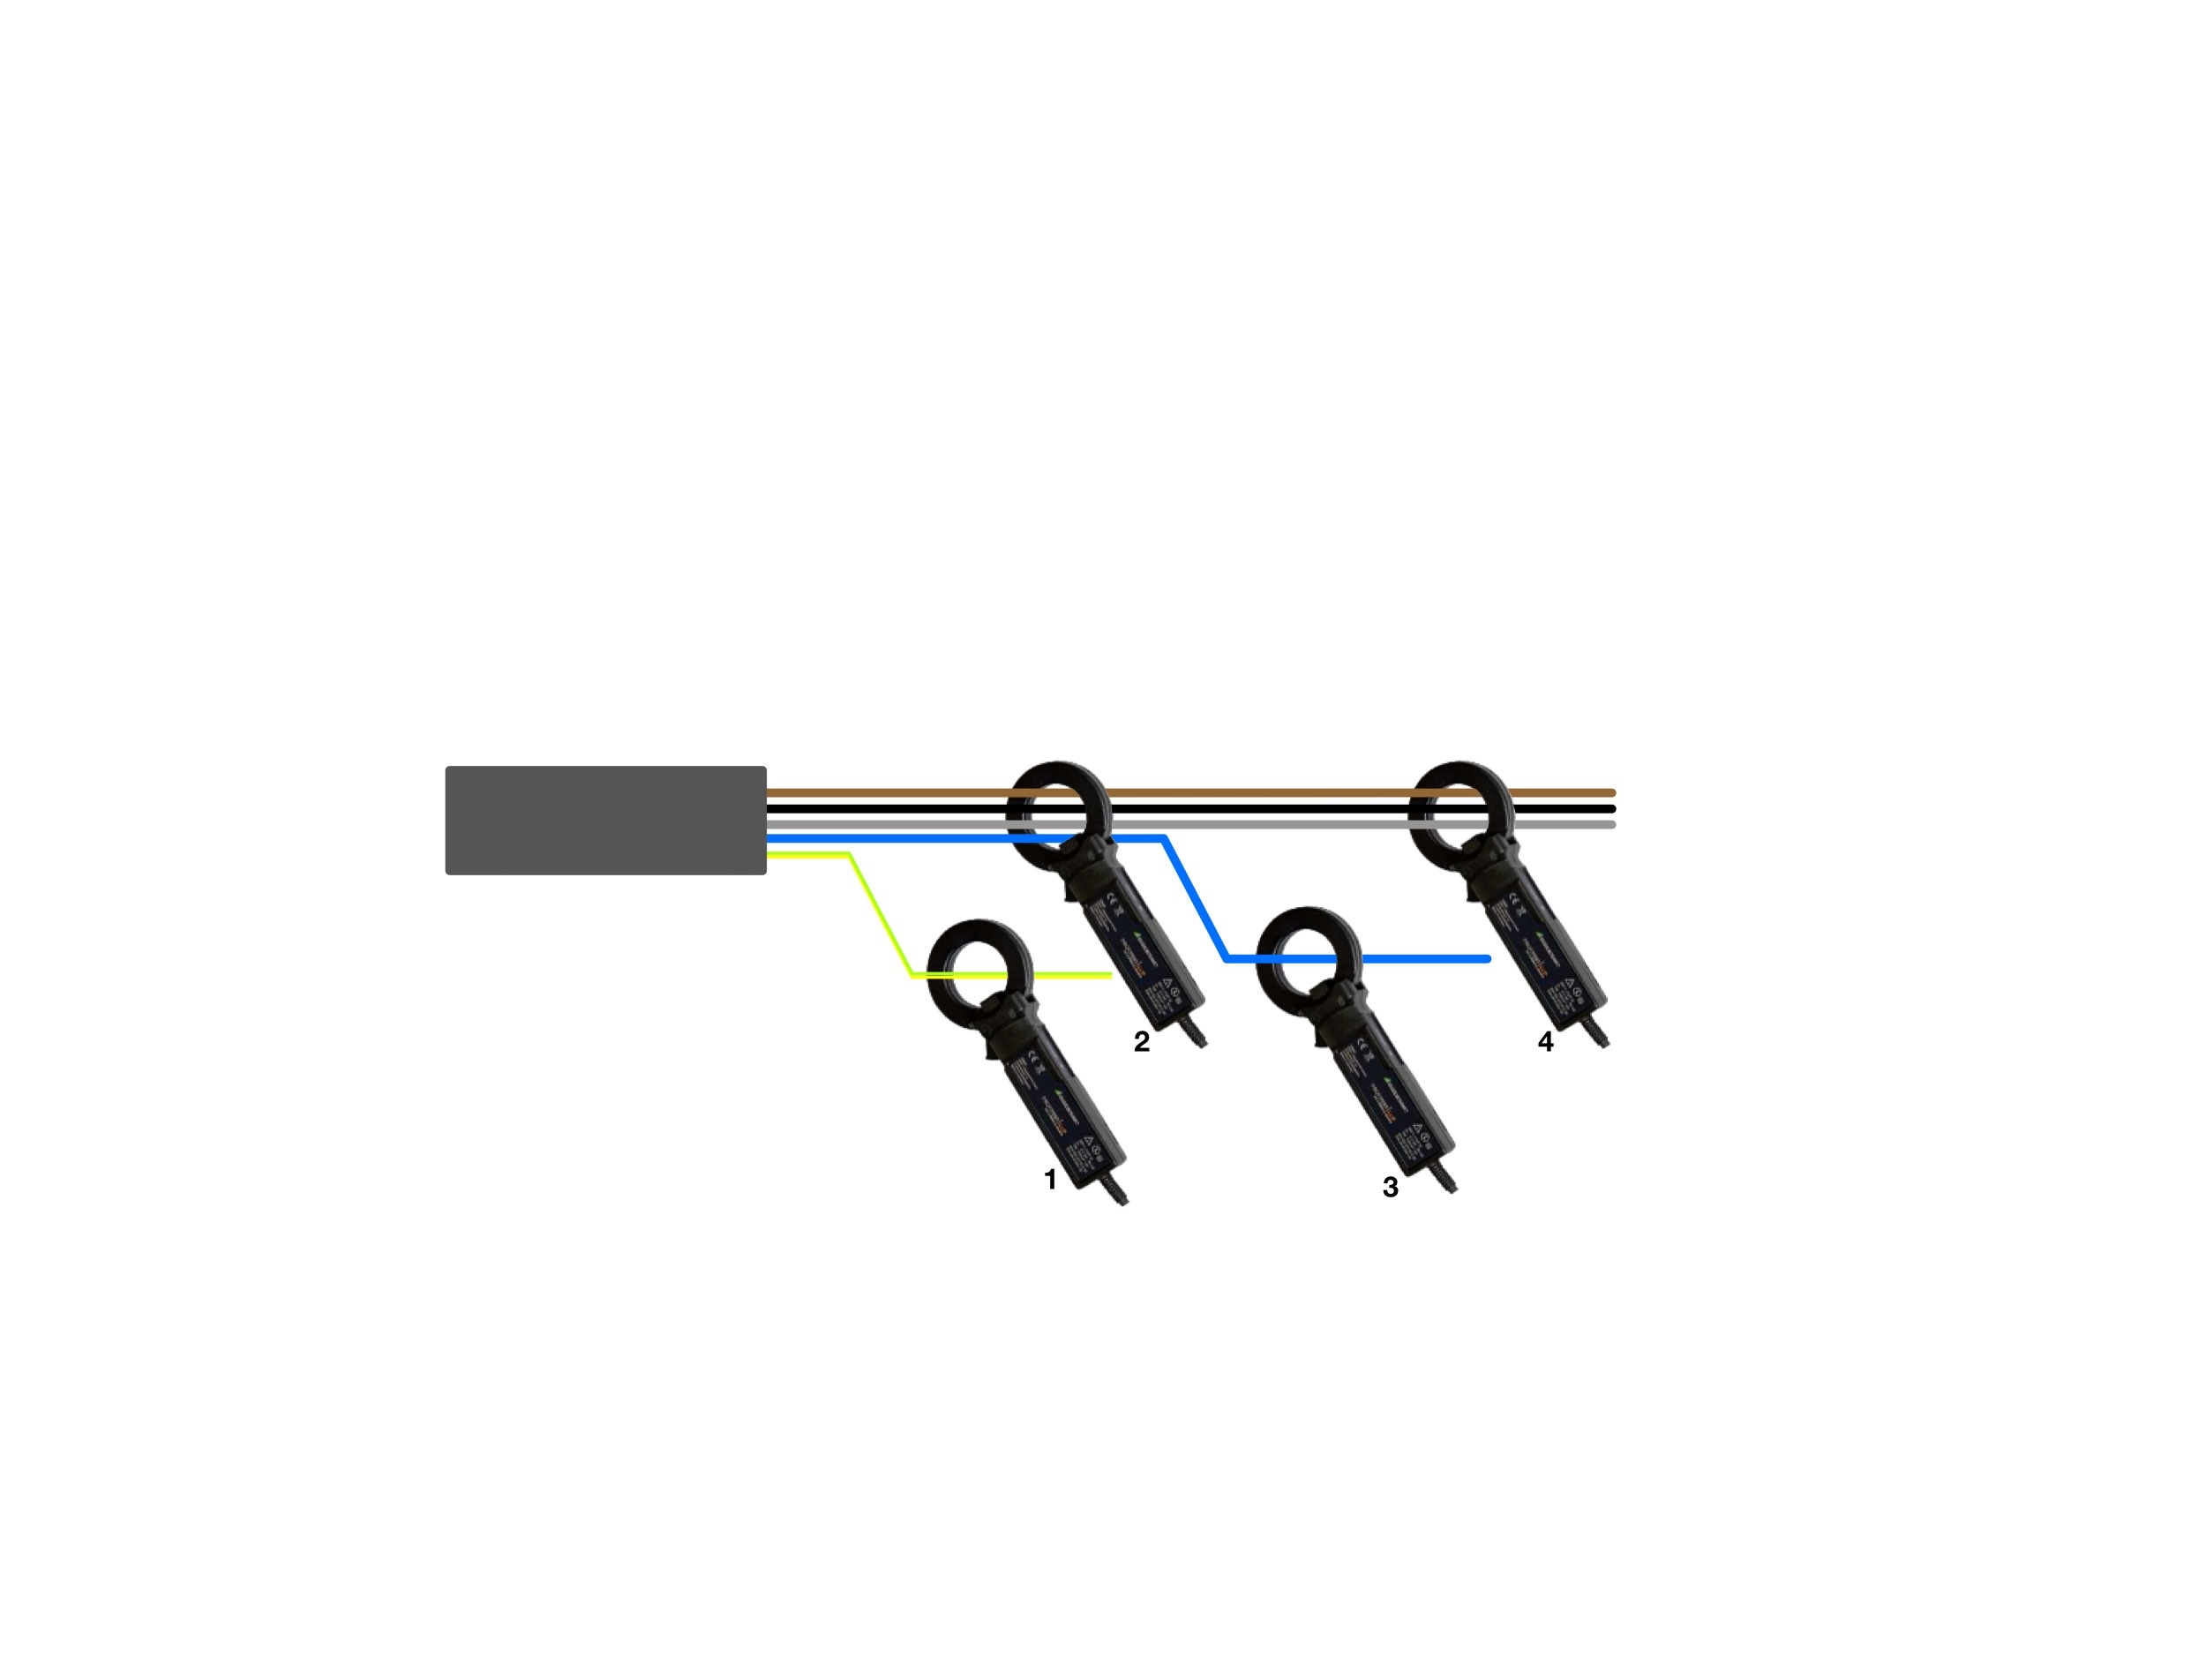
Neutralleiter- und Schutzleiterstrommessung
Elektronische Verbraucher weisen oft nicht-lineare Widerstände auf. Dadurch wird ein Strom verursacht, der die Netzspannung überlagert. Eine mögliche Folge dieser Oberschwingungsströme sind Phasenströme, die sich trotz gleichmäßiger Lastverteilung im Drehstromsystem nicht mehr gegenseitig kompensieren, sondern addieren. Dies kann zu hohen Neutralleiterströmen führen
Die resultierende Wärmebelastung kann die Isolation des Neutralleitersystems beschädigen, die Neutralleiterverbindung unterbrechen und möglicherweise Brände verursachen. Insbesondere haben sich Neutralleitertrennklemmen als besonders kritische Komponenten herausgestellt.
Zur Messung von Neutral- und Schutzleiterströmen können Strommesszangen eingesetzt werden.
Quelle: © Gossen Metrawatt GmbH

Slide 54
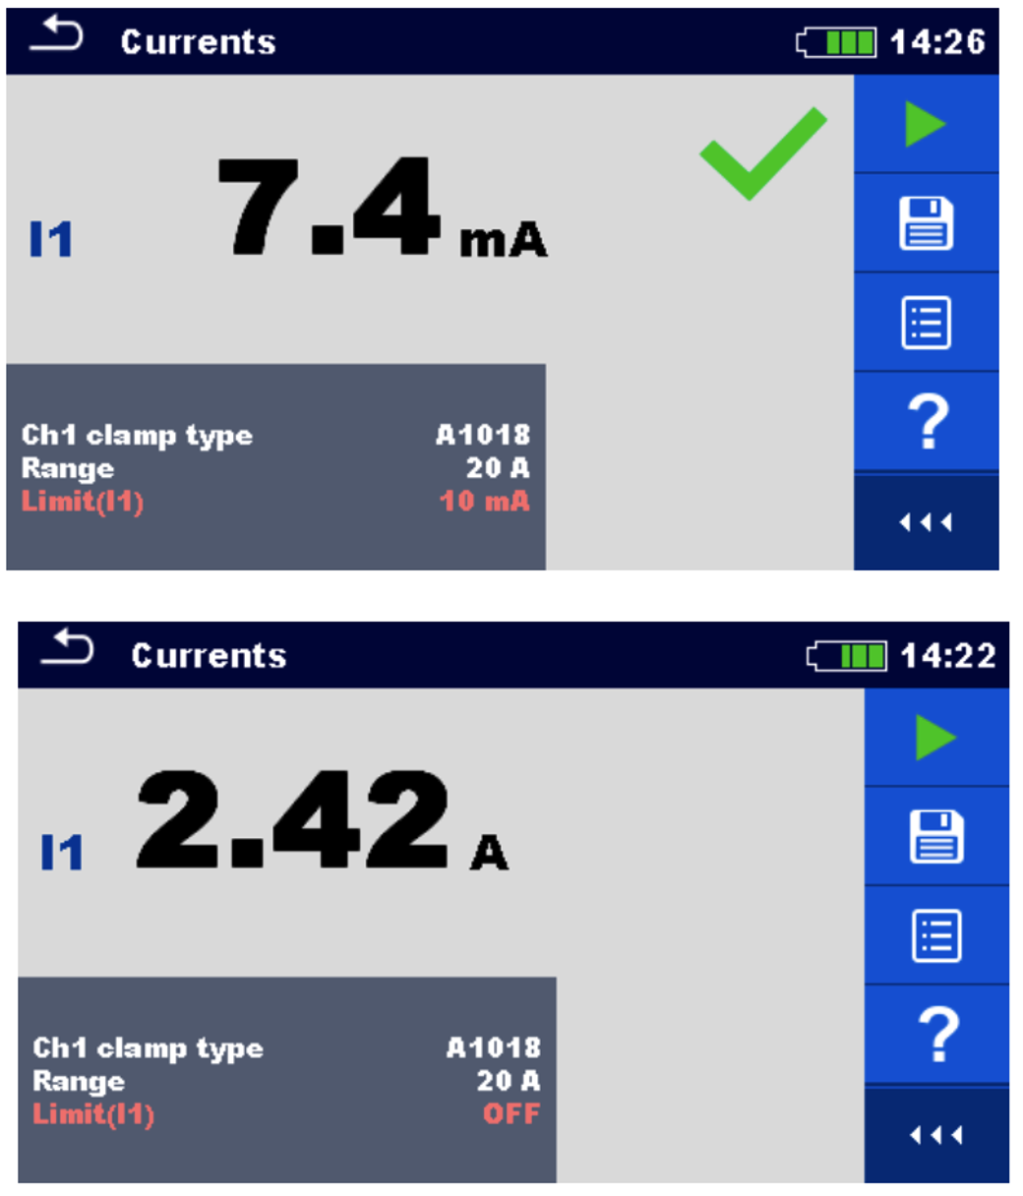
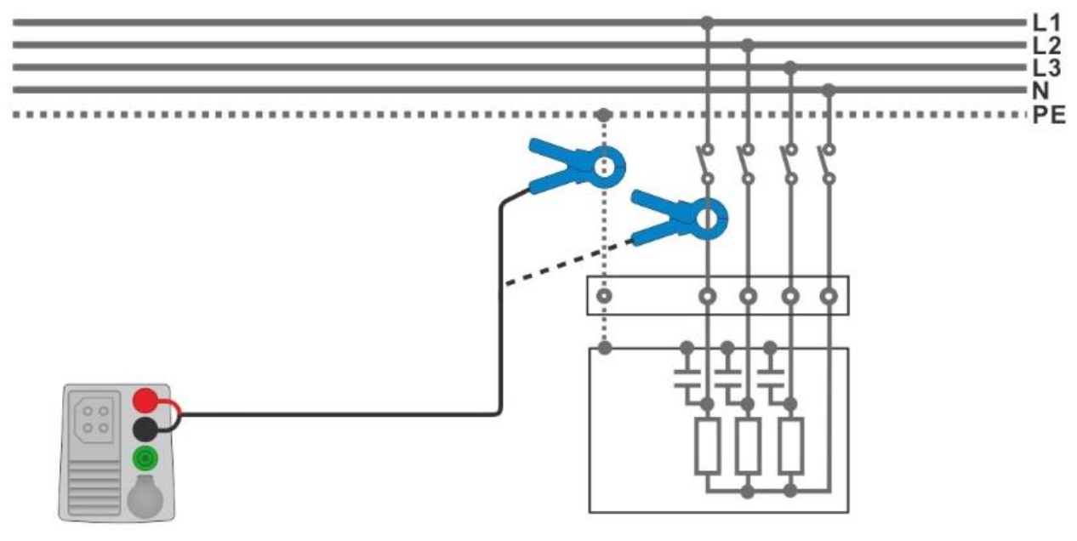
Neutralleiter- und Schutzleiterstrommessung
Quelle: © Metrel GmbH

Slide 55
Thermographie
DGUV Information 203-072 Abs. 3.4.5.5
  Defekte in elektrischen Betriebsmitteln und Anlagen, z. B. hohe Übergangs- widerstände an Kontaktstellen, können mit Temperaturerhöhung einher- gehen, die oberhalb der zulässigen Betriebstemperaturen liegen. Sie gehören zu den häufigsten Entstehungsursachen für Brände.
  Die Thermographie kann dem Betreiber wichtige Entscheidungshilfen geben, um notwendige Maßnahmen, z. B. Instandsetzung, Nachrüstung oder Modernisierung, abzuleiten. Voraussetzung dafür ist jedoch eine fach- gerechte Durchführung der Thermographie.
  Für eine aussagekräftige Dokumentation der durchgeführten Thermographie ist die Kompetenz der Thermographen unerlässlich. Eine angemessene Qualifizierung im Umgang mit dem Kamerasystem ist notwendig. Nach VdS 2861 anerkannte Sachverständige für Elektrothermographie benötigen eine Ausbildung mit schriftlicher Prüfung. Darüber hinaus müssen sie über Berufserfahrung und umfangreiches elektrotechnisches Fachwissen verfügen.

Slide 56
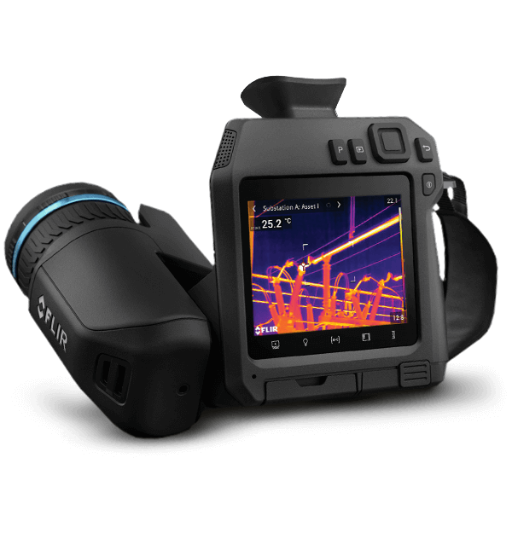
Thermographie
Defekte in elektrischen Betriebsmitteln und Anlagen, wie beispielsweise hohe Übergangswiderstände an Kontaktstellen, können zu Temperaturerhöhungen führen, die die zulässigen Betriebstemperaturen überschreiten. Diese Defekte gehören zu den häufigsten Ursachen für Brände.
Die Thermographie kann wichtige Entscheidungshilfen für den Betreiber liefern, um notwendige Maßnahmen wie Instandsetzung, Nachrüstung oder Modernisierung abzuleiten.
Nach VdS 2861 anerkannte Sachverständige für Elektrothermographie müssen eine Ausbildung mit schriftlicher Prüfung absolvieren und über Berufserfahrung sowie umfassendes elektrotechnisches Fachwissen verfügen.
Quelle: © Teledyne FLIR LLC

Slide 57
Messungen in IT-Netzsystemen
Die Prüfungen und Messungen in IT-Netzsystemen erfordern besondere Kenntnisse und Erfahrungen.
  Im IT-Netzsystem treten durch die Leitungskapazitäten Ableitströme auf, deswegen muss der Ableitstrom des Netzes festgestellt werden.
  Vorzugsweise sollte dies durch Berechnung erfolgen. Ist dies nicht möglich, kann der Ableitstrom messtechnisch ermittelt werden.
Das nachfolgend beschriebene Messverfahren darf nur in einem fehlerfreien IT-System angewendet werden, da ansonsten die Gefahr eines Kurzschlusses besteht!

Slide 58
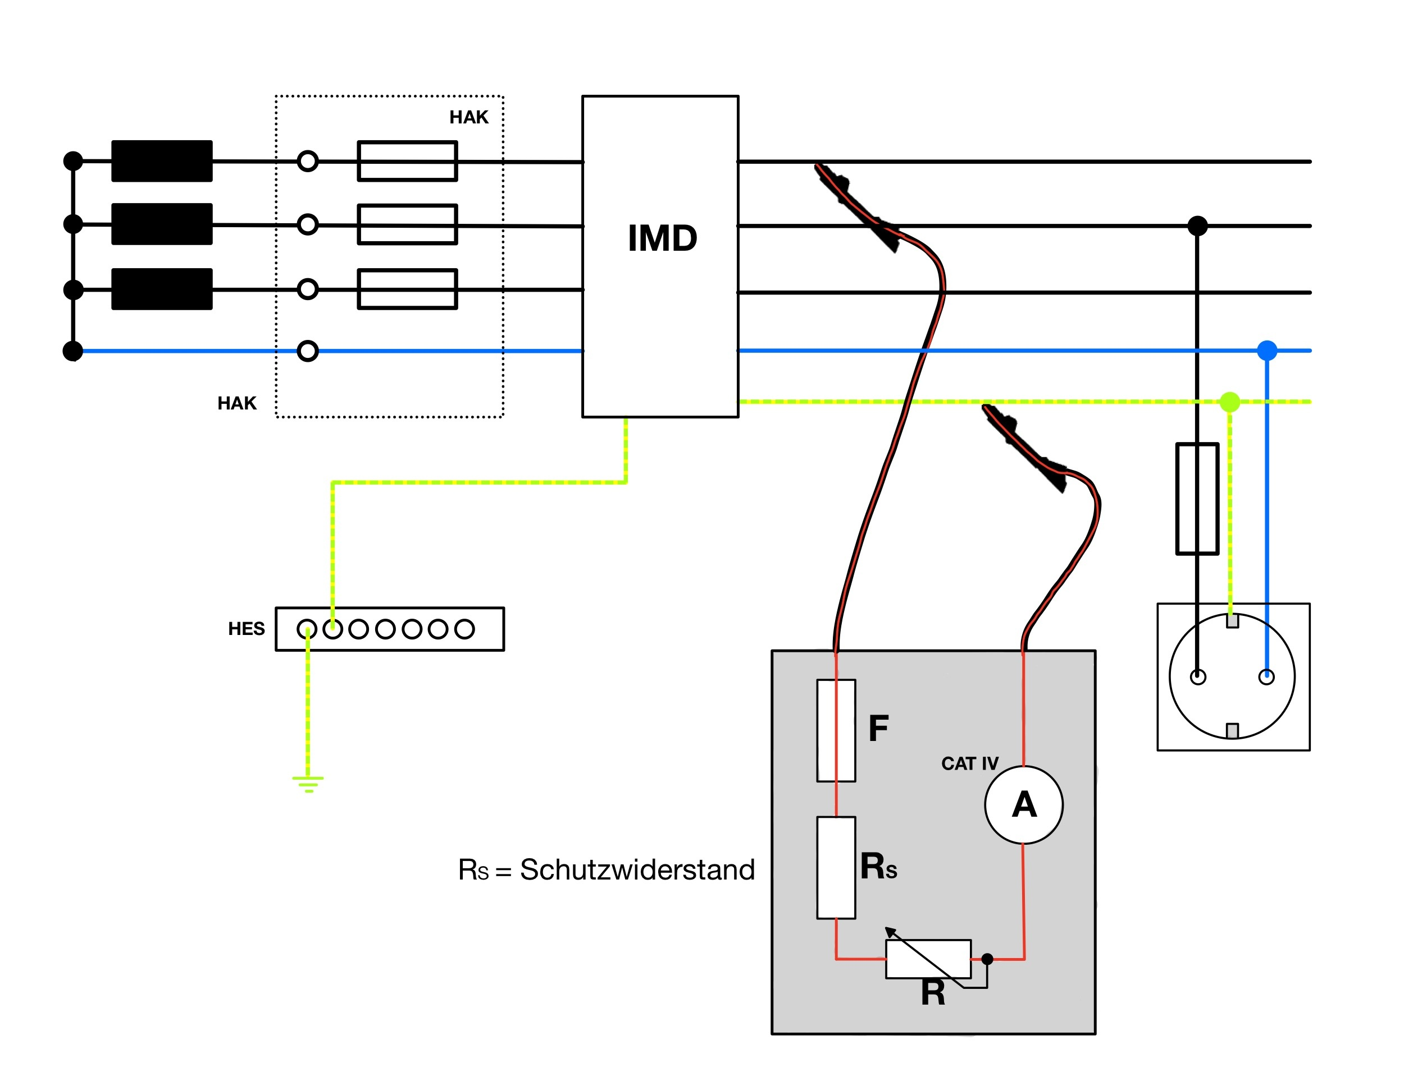
Messungen in IT-Netzsystemen
Messung Ableitstrom
  Messung über Amperemeter (mA-Bereich) und Potentiometer zwischen Erde und Außenleiter.
  Aus Sicherheitsgründen muss vor dem Potentiometer zusätzlich eine Sicherung mit Kurzschlussabschaltvermögen vorgeschaltet sein. Die automatische Abschaltung bei einem gleichzeitig auftretenden Erdschluss muss ebenfalls gewährleistet sein.
Quelle: R. O. E. GmbH

Slide 59
Messungen in IT-Netzsystemen
Der erste Fehler in einem Außenleiter erzeugt einen nur geringen Fehlerstrom, der weder Personen und Nutztiere gefährdet noch Sachschäden hervorruft und kann für eine kurze Zeit bis zur Beseitigung geduldet werden. Folgende Bedingung muss erfüllt sein:
  R_{A} ⋅ I_{d} ≤ 50VAC
R_{A} = Summe der Widerstände in [Ohm] des Erders und des Schutzleiters zum jeweiligen Körper
I_{d} = Strom des ersten Fehlers mit vernachlässigbarer Impedanz an der Fehlerstelle

Slide 60
Nachweis der Abschaltbedingungen beim 2. Fehler im IT-Netzsystem
Nach dem ersten Fehler gegen Erde verhält sich ein IT-Netzsystem, wie ein TN- oder ein TT-Netzsystem. Die Abschaltbedingungen für den zweiten Fehler sind entsprechend nachzuweisen.
Abschaltung durch Überstromschutzeinrichtung
  Wenn die Körper über einen gemeinsamen Schutzleiter geerdet sind, gelten die gleichen Abschaltzeiten wie bei einem TN-Netzsystem
  Wenn die Körper in Gruppen oder einzeln geerdet sind, gelten die gleichen Abschaltzeiten wie bei einem TT-Netzsystem,
Die Grenzwerte für die Schleifenimpedanzen sind im IT-Netzsystem besonders zu betrachten.
Um Schleifenwiderstände im IT-System messen zu können, müsste das erdschlussfreie Netz einseitig geerdet werden. Wegen der Gefahr möglicher Doppelfehler ist dies nicht praktikabel.
Eine Netzinnenwiderstandsmessung ist möglich.

Slide 61
Erproben
DGUV Information 203-072

Slide 62
Erproben
Zur wiederkehrenden Prüfung einer elektrischen Anlage gehört auch die Erprobung. Hierbei wird die Wirksamkeit der Schutz- und Meldeeinrichtungen überprüft, z. B.:
  Fehlerstrom-Schutzeinrichtung (RCD) durch Betätigen der Prüftaste
  Isolationsüberwachungsgeräte im IT-System durch Betätigen der Prüftaste
  Wirksamkeit von Stromkreisen und Betriebsmitteln, die der Sicherheit dienen, z. B. Schutzrelais, Not-Ausschaltung, Verriegelungen
  Rechtsdrehfeld bei Drehstromsteckdosen
  Funktionsfähigkeit von erforderlichen Melde- und Anzeigeeinrichtungen, z. B. Rückmeldung der Schaltstellungsanzeige an ferngesteuerten Schaltern und Meldeleuchten
Quelle: DGUV Information 203-072 “Wiederkehrende Prüfungen elektrischer Anlagen und ortsfester Betriebsmittel — Fachwissen für Prüfpersonen“, 04/2021, © DGUV

Slide 63
Dokumentation der Prüfungen
DGUV Information 203-072

Slide 64
Dokumentation der Prüfung - Allgemeine Angaben
Die Dokumentation sollte folgende Inhalte aufweisen:
  Name und Anschrift des Auftraggebers
  Name und Anschrift des Auftragnehmers und Name der Prüfperson
  Auflistung der einzelnen Prüfprotokolle
  Beschreibung des Prüfumfangs, z. B. Bezeichnung des Objekts, der Anlage oder des Gebäudes (Gebäudeteils) sowie Verteiler und Stromkreise
  Anlagen- bzw. Betriebsmitteldaten (siehe Muster Anhang A)
  Prüfgrundlagen
  Anlass der Prüfung
  Verwendete Mess- und Prüfgeräte
  Prüfdatum
  Unterschrift der Prüfperson und des Anlagenbetreibers
Quelle: DGUV Information 203-072 “Wiederkehrende Prüfungen elektrischer Anlagen und ortsfester Betriebsmittel — Fachwissen für Prüfpersonen“, 04/2021, © DGUV

Slide 65
Dokumentation der Prüfung - Bewertung der Prüfung
Die Bewertung umfasst den Vergleich zwischen dem sicheren Sollzustand und dem aktuellen Istzustand, wobei sämtliche Informationen und Messwerte, die beim Besichtigen, Erproben und Messen ermittelt wurden, in die Bewertung einbezogen werden müssen. Diese Bewertung stellt das Ergebnis der Prüfung dar und sollte inklusive der für die Bewertung relevanten Messwerte dokumentiert werden.
Es ist empfehlenswert, die Bewertung und Dokumentation zunächst in verschiedenen Teilabschnitten (Besichtigen, Erproben und Messen) durchzuführen, bevor dann eine abschließende Aussage über den sicherheitstechnischen Gesamtzustand der Anlage bzw. des Betriebsmittels für den Betreiber zusammengefasst wird.
Im Zuge der Bewertung von Messungen sollten auch Messwerte, die die Normanforderungen erfüllen, jedoch auffällig von den zu erwartenden Werten (Üblichkeitswerte) abweichen, berücksichtigt und mit einer Anmerkung dokumentiert werden.

Slide 66
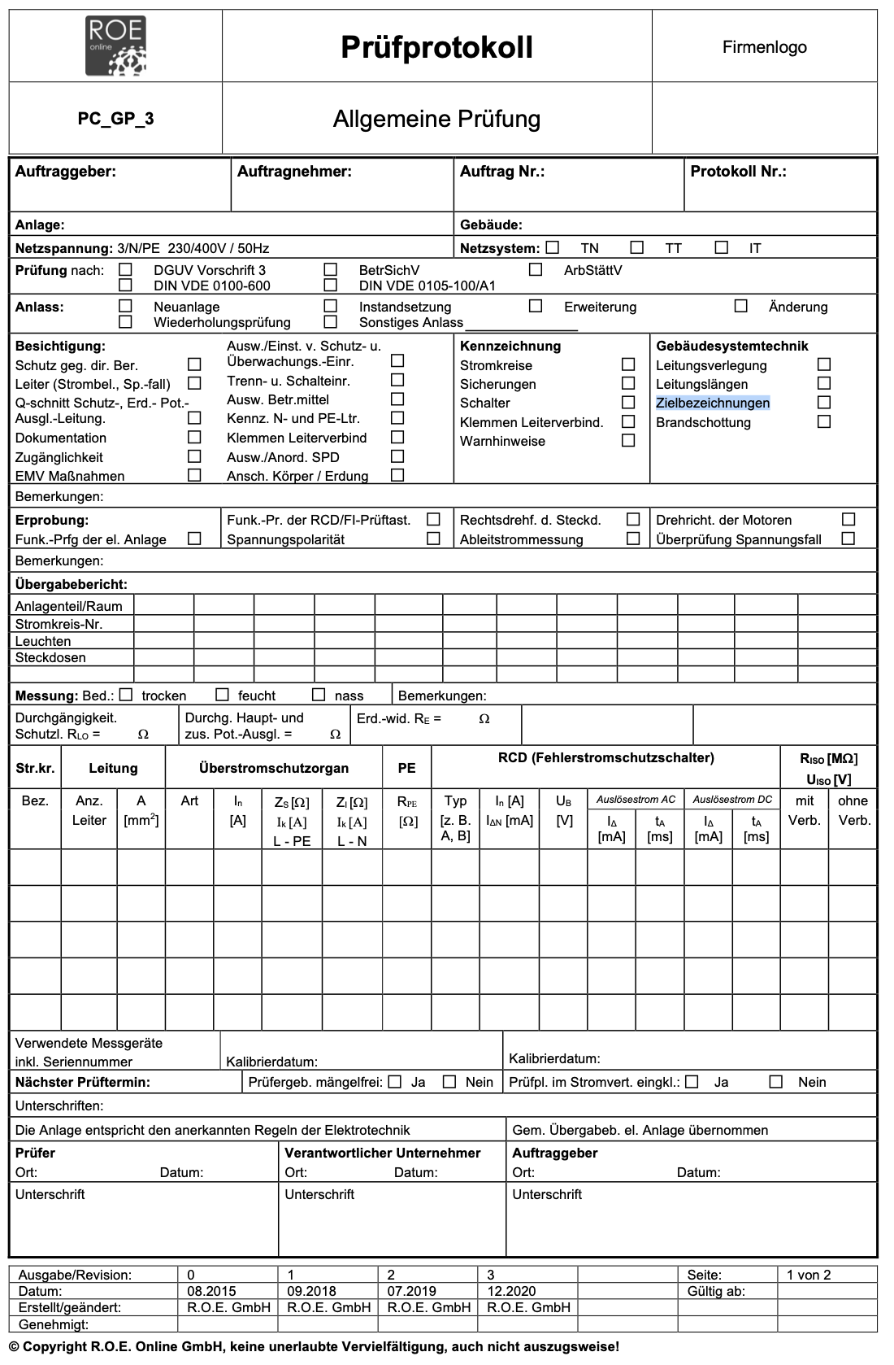
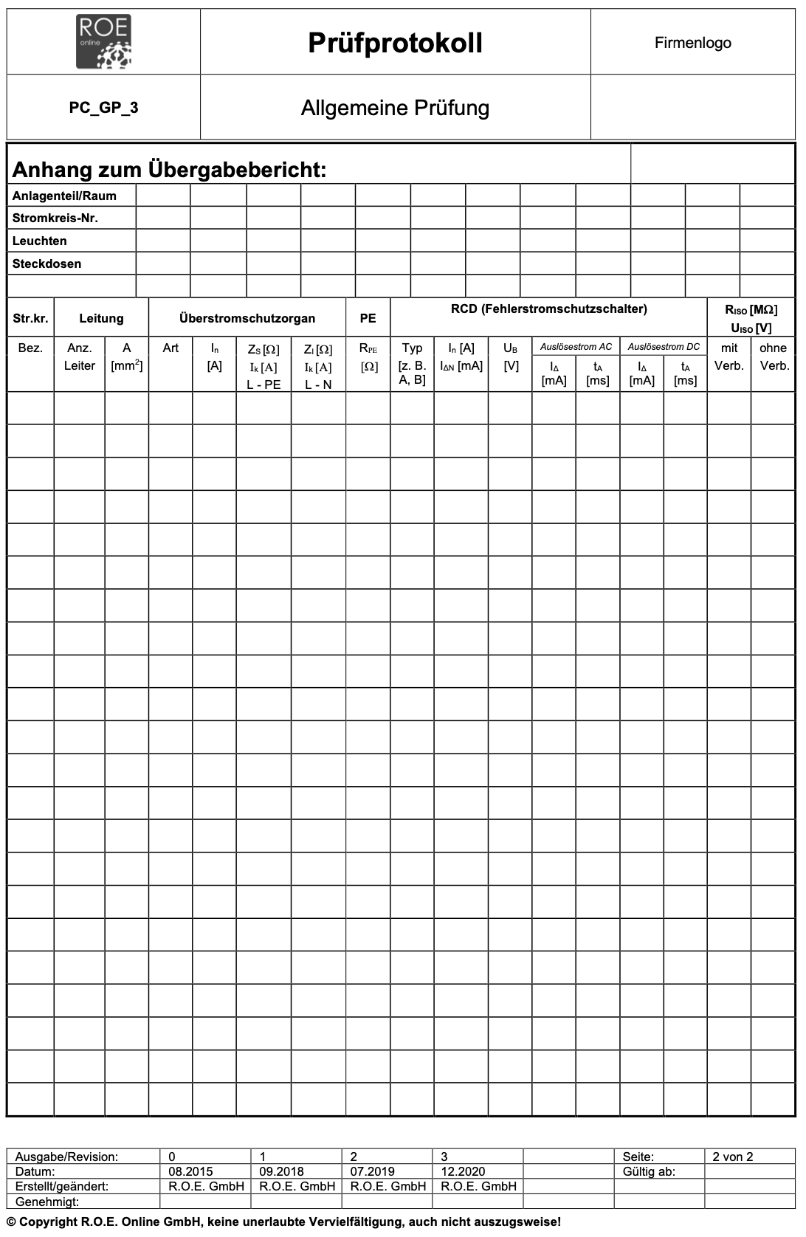
Dokumentation der Prüfung
Quelle: R. O. E. GmbH

Slide 67
Was Sie jetzt wissen sollten
Wie Prüfungen durchgeführt werden
Worauf bei der Besichtigung zu achten ist
Welche Messverfahren wann zum Einsatz kommen
Was die Erprobung umfasst
Wie Prüfungen zu dokumentieren sind

